Slide 1
第2章 运算方法和运算器
计算机是微电子学与计算数学相结合的产物。微电子学的基本元器件及其集成电路构成了计算机的硬件基础，而计算数学的计算方法与数据结构则形成了计算机的软件基础。
未看：汉字编码
关注：11,29,33,45,48,49,54,60,61,66,82,84,99,103,108,112,114,117,120,121,164,170,192,193,217,219

Slide 2
第2章 运算方法和运算器
2．1 数据与文字的表示方法
2．2 定点数的加减法运算及加法器
2．3 定点乘法运算
2．4 定点除法运算
2．5 定点运算器的组成与结构
2．6 浮点运算方法和浮点运算器

Slide 3
数据与文字的表示方法
2.1
数值数据的表示
2.2
数据格式
2.3
定点机器数的表示方法
2.4
浮点机器数的表示方法
2.5
非数值数据的表示
2.6
校验码
本节小结

Slide 4
2.1 数值数据的表示
一
进位计数制
二
不同数制之间的相互转换
三
十进制数的编码

Slide 5
一、进位计数制
数制(数制是人们利用符号进行计数的科学方法)的两大要素：
基数R：指在这种进位制中允许使用的基本数码个数。基数为R的数制称为R进制数。 R进制数的主要特点就是逢R进1 。
权W_{i}：权也称位权，指某一位i上的数码的权重值，即权与数码所处的位置i有关。 W_{i} ＝R^{i}。
假设任意数值N用R进制数来表示，形式为：
其中，D_{i}为该进制的基本符号，D_{i}∈[0，R-1]，i = -k， -k+1， ……，m-1；小数点在D0和D-1之间。

Slide 6
一、进位计数制
例如：R＝10，即十进制数。它的每一位上的数码D_{i}只能取0，1，2，……9；各个数码的权为10^{i}，i指示数码所处的位置，个位i＝0，十位i＝1，百位i＝2，依此类推。
例1：（2345.459）₁₀＝2×10³＋ 3×10²＋ 4×10¹＋5×10⁰＋ 4×10⁻¹＋ 5×10⁻²＋ 9×10⁻³
例2：（11011.011）₂＝1×2⁴＋ 1×2³＋ 0×2²＋1×2¹＋ 1×2⁻⁰＋ 0×2⁻¹ ＋ 1×2⁻² ＋ 1×2⁻³=（27.375）₁₀
例3：（123.67）₈＝1×8²＋ 2×8¹＋ 3×8⁰＋6×8⁻¹＋ 7×8⁻²=（83.859375）₁₀

Slide 7
二、不同数制之间的相互转换
1
常用的几种数制的对应关系
2
二、八、十六进制转换为十进制
3
十进制转换为二、八、十六进制
在计算机机中常使用的有二进制、八进制、十进制和十六进制。

Slide 8
（1）常用的几种数制的对应关系
十进制 | 二进制 | 八进制 | 十六进制 | 十进制 | 二进制 | 八进制 | 十六 进制
0 | 0000 | 0 | 0 | 8 | 1000 | 10 | 8
1 | 0001 | 1 | 1 | 9 | 1001 | 11 | 9
2 | 0010 | 2 | 2 | 10 | 1010 | 12 | A
3 | 0011 | 3 | 3 | 11 | 1011 | 13 | B
4 | 0100 | 4 | 4 | 12 | 1100 | 14 | C
5 | 0101 | 5 | 5 | 13 | 1101 | 15 | D
6 | 0110 | 6 | 6 | 14 | 1110 | 16 | E
7 | 0111 | 7 | 7 | 15 | 1111 | 17 | F
 |  |  |  | 16 | 10000 | 20 | 10

Slide 9
（2）二、八、十六进制转换为十进制
转换方法：加权求和
例：（5AC.E6）₁₆= 5×16²＋ 10×16¹ ＋12×16⁰ ＋14×16^{－1}＋ 6×16^{－2} ＝（1452.8984375）₁₀
十进制（Decimal）、二进制（Binary）、八进制（Octal）、十六进制（Hexadecimal）数分别用D、B、O、H(0x)来标志。
例如：（1011）₂→（1011）_{B}→1011B
（123.45）₁₀→（ 123.45 ）_{D}→ 123.45D→ 123.45
（2B.D）₁₆=（2B.D）_{H}=0x2B.D=（43.8125）₁₀=(53.64)_{O}

Slide 10
（3）十进制转换为二、八、十六进制
转换方法：可以分为以下两种方法
直接转换：十进制→二、八、十六进制
间接转换：十进制→二进制→ 八、十六进制
（a）十进制转化为R进制
（b）二进制转化为八、十六进制

Slide 11
（a）十进制转化为R进制
转换方法
整数部分：除以R取余，先得低位，直到商为0。
小数部分：乘R取整，先得高位，直到积为0
例如: （－34.125）₁₀=（－100010.001）₂ ？？？
十进制 余数 二进制 十进制小数 二进制小数
34 100010. 0.125 0.001
/2 17 0 10001.0 ×2 0.25 0.01
/2 8 1 1000.1 ×2 0.5 0.1
/2 4 0 100.0 ×2 1.0 1.0
/2 2 0 10.0
/2 1 0 1.0
/2 0 1 0.1

Slide 12
（b）二进制转化为八、十六进制
二进制→八进制
以小数点为中心分别向两边分组，每三位一组，写出对应的八进制数字。（不够位数则在两边加0补足3位 ）
二进制→十六进制
以小数点为中心分别向两边分组，每四位一组，写出对应的十六进制符号。（不够位数则在两边加0补足4位 ）
例：（1011111.11）₂
=( ? )₈=( ? )₁₆
137.6
5F.C

Slide 13
思考：八、十六进制如何转化为二进制？
八进制→二进制：将每位八进制数展开为3位二进制数，最高位和最低位的0可以略去。
十六进制→二进制：将每位十六进制数展开为4位二进制数，最高位和最低位的0可以略去。
例：（765.23）₈=
（ ? ）₂
例：（765.23）₁₆=
（ ? ）₂
111 110 101.010 011
0111 0110 0101.0010 0011

Slide 14
三、十进制数的编码
提出的问题：如何在计算机内使用二进制来表示十进制数据？
（1）二－十进制码（BCD码）
（2）十进制数串的表示方法

Slide 15
（1）二－十进制码（BCD码）
BCD（Binary Coded Decimal）码：使用二进制来编码十进制数字0～9。
编码方法：一般使用4位二进制编码来表示1位十进制数字，在16个编码中选用10个来表示数字0～9。不同的选择构成不同的BCD码 。
分类：
有权码：编码的每一位都有固定的权值，加权求和的值即是表示的十进制数字。如8421码、2421码、5211码、4311码、84 -2-1码等。
无权码：编码的每一位并没有固定的权，主要包括格雷码、余3码等。

Slide 16
几种常见的BCD码
8421码：
特点：4位二进制数位的权从高到低依次是8、4、2、1；8421码实际上就是十进制数字0～9的二进制编码本身。
是最常用的一种BCD码，在没有特别指出的一般情况下，所提到的BCD码通常就是指8421码。
格雷码：
特点：又叫循环码，它的任何相邻的两个编码（例如2和3、7和8、9和0等）之间只有一位二进制位不同。
优点：是用它构成计数器时，在从一个编码变到下一个编码时，只有一个触发器翻转即可，波形更完美、可靠。
格雷码的编码方案有许多种。
余3码：对应的8421码加上0011构成的。

Slide 17
（1）二－十进制码（BCD码）
十进制数 | 8421码 | 2421码 | 5211码 | 4311码 | 格雷码 | 余3码
0 | 0000 | 0000 | 0000 | 0000 | 0000 | 0011
1 | 0001 | 0001 | 0001 | 0001 | 0001 | 0100
2 | 0010 | 0010 | 0011 | 0011 | 0011 | 0101
3 | 0011 | 0011 | 0101 | 0100 | 0010 | 0110
4 | 0100 | 0100 | 0111 | 1000 | 0110 | 0111
5 | 0101 | 1011 | 1000 | 0111 | 1110 | 1000
6 | 0110 | 1100 | 1010 | 1011 | 1010 | 1001
7 | 0111 | 1101 | 1100 | 1100 | 1000 | 1010
8 | 1000 | 1110 | 1110 | 1110 | 1100 | 1011
9 | 1001 | 1111 | 1111 | 1111 | 0100 | 1100

Slide 18
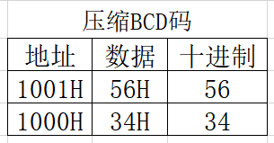
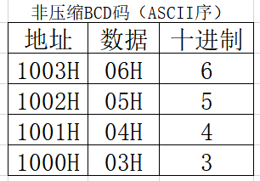
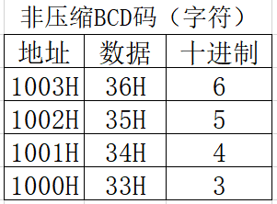
（2）十进制数串的表示方法
字符串形式：用ASCII码来表示十进制数字或符号位，即1个字节存放1位十进制数字或符号位。例如 3456被表示成3456H，占用4个字节.
压缩的十进制数串形式：用BCD码来表示十进制数字，即1个字节存放2个十进制的数字；例如 3456被表示成3456H，占用2个字节.

Slide 19
（2）十进制数串的表示方法
有符号的压缩的十进制数串形式：用BCD码来表示十进制数字，即1个字节存放2个十进制的数字；符号位放在最低位数字位之后，一般用C（12）表示正号，用D（13）表示负号。
例如 ＋123被表示成123CH，占用两个字节，-12被表示为012DH，也占用两个字节。

Slide 20
2.2 数据格式
计算机中参与运算的数据有两种：
无符号数据（ Unsigned ）：所有的二进制数据位数均用来表示数值本身，没有正负之分。
带符号数据（ Signed）：则其二进制数据位，包括符号位和数值位。
1、机器数与真值
机器数：计算机内部编码表示的数。把“+”、“-”符号代码化，并保存在计算机中的数据。
真值：是指机器数所真正表示的数值，用数值并冠以“+”、“-”符号的方法来表示。
机器数的编码方法：原码、反码、补码、移码。

Slide 21
2.2 数据格式
计算机硬件如何区分它们是无符号数据还是带符号数据的呢？
例： （Intel X86系列CPU）
假设AX＝（1111111111111111）₂，BX＝（0000000000000001）₂，那么执行下面两段程序时，计算机硬件将把AX和BX中的数据看成是不同的数据。
程序A
CMP AX,BX ; 结果影响标志位
JL L1 ; 有符号数小于转移
执行JL指令时，操作数AX和BX被当作有符号数据，AX＝（－1）₁₀， BX＝（＋1）₁₀ ，所以执行结果是转移到L1标号处执行。
程序B
CMP AX,BX
JB L1 ;无符号数小于转移
执行JB指令时，操作数AX和BX被当作无符号数据，AX＝（65535）₁₀ ，BX＝（＋1）₁₀ ，所以执行结果是不转移，顺序执行。

Slide 22
2.2 数据格式
2、小数点的表示方法
在机器数中，小数点及其位置是隐含规定的；有两种隐含方式：
定点数：小数点的位置是固定不变的
浮点数：小数点的位置是浮动的
定点机器数分为定点小数、定点整数两种。
浮点机器数中小数点的位置由阶码规定，因此是浮动的。

Slide 23
2.2 数据格式
（a） 定点整数格式
（b）定点小数格式
N=R^{E}×m
（c）浮点数一般格式
E为阶，包括阶符和阶码(整数)，阶码位数决定了浮点数表数范围。
M为尾数，包括数符和尾数，表示数的精度和正负。

Slide 24
2.3 定点机器数的表示方法
定点机器数的小数点的位置是固定不变的，可以分为两种：
定点小数：用于表示纯小数，小数点隐含固定在最高数据位的左边，整数位则用于表示符号位。
定点整数：用于表示纯整数，小数点位置隐含固定在最低位之后，最高位为符号位。
最左边为符号位！
1、原码表示法 3、反码表示法
2、补码表示法 4、移码表示法
5、定点机器数转换

Slide 25
1、原码表示法
“,” 或“.”只用于助记，在计算机中并无专用部件来表示
（1）表示方法：最高位表示数的符号，其他位表示数值位。
符号位：0－正数，1－负数。
数值位：与绝对值相同。
对于定点整数：
若X=+X₁X₂……X_{n}，则[X]_{原}= 0,X₁X₂……X_{n} ；
若X=-X₁X₂……X_{n} ，则[X]_{原}= 1,X₁X₂……X_{n} 。
对于定点小数：
若X=+0. X₁X₂……X_{n} ，则[X]_{原}= 0.X₁X₂……X_{n} ；
若X=-0.X₁X₂……X_{n} ，则[X]_{原}= 1.X₁X₂……X_{n} 。

Slide 26
1、原码表示法
例1：X=1011，Y＝－1011，则：
[X]_{原}＝ ； [Y]_{原}＝ ；
例2：X=0.1101，Y＝- 0.1101，则：
[X]_{原}＝ ；[Y]_{原}＝ ；
例3： X=1011， Y＝- 0.1101，求X和Y的8位原码机器数。
[X]_{原}＝ ；[Y]_{原}＝ ；
例4：假设8位机器，[0]_{原}＝？
0 1011
1 1011
0 1101
1 1101
0 0001011
1 1101000
1 0000000
0 0000000

Slide 27
1、原码表示法
（2）0 的表示：0 的原码表示有两种形式，即分别按照正数和负数表示。
[+0]_{原}＝ 00…0 [-0]_{原}＝ 10…0
（3）表示范围：对于n＋1位原码机器数X，它所能表示的数据范围为：
定点整数：－（2^{n}－1）≤X ≤ 2^{n}－1
定点小数：－（1－2^{－n}）≤X ≤ 1－2^{－n}
包括1位符号位，n位数值位
符号位X₀反映真值的正负。
X₀=

Slide 28
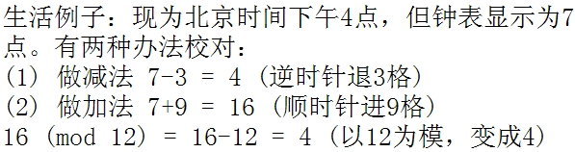
2、补码表示法
模与同余
① 模：
一个计数器的计数容量叫做模，记为 mod。
例如n位二进制计数器的模为2^{n}
② 同余：
如果对于两个整数a和b，用同一个正整数M去除，所得余数相等，则称a，b对模数M是同余的。 记为：a=b (mod M)
例如：13=23 (mod 10)， –7=5 (mod 12)

Slide 29
2、补码表示法
补码的定义
任意一个数X的补码，等于该数加上其模数M， 即 [X]_{补}=X+M (Mod M)
① 用n位二进制数表示整数补码(n包括一位符号)，
则:
② 用n位二进制表示小数的补码
即： [X]_{补}=2+X (mod 2)

Slide 30
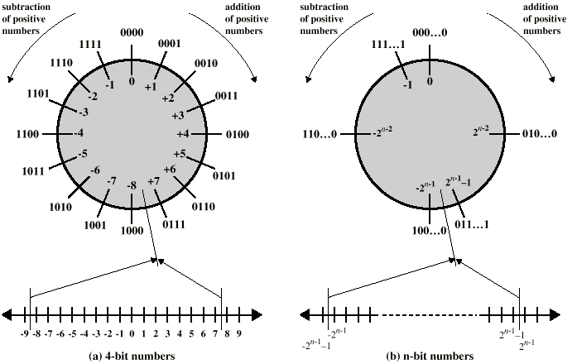
补码的几何描述

Slide 31
2、补码表示法
（1）表示方法：最高位为符号位，其他位为数值位。
符号位：0－正数，1－负数。
数值位：正数时，与绝对值相同；负数时，为绝对值取反后，末位加1；
（更简捷方法：找最低数值位1的位，高数值位全部取反，低数值位不变保持为0）。
对于定点整数：
若X=+X₁X₂……X_{n}，则[X]_{补}= 0,X₁X₂……X_{n} ；
若X=- X₁X₂……X_{n} ，则[X]_{补}= 1,X₁X₂……X_{n} ＋1。
对于定点小数：
若X=+0. X₁X₂……X_{n} ，则[X]_{补}= 0.X₁X₂……X_{n} ；
若X=- 0.X₁X₂……X_{n} ，
则[X]_{补}= 1.X₁X₂……X_{n} ＋0.00……1。

Slide 32
2、补码表示法
例1：X=1011，Y＝－1011，则：
[X]_{补}＝ ；[Y]_{补}＝ ；
例2：X=0.1101，Y＝- 0.1101，则：
[X]_{补}＝ ；[Y]_{补}＝ ；
例3： X=1011， Y＝- 0.1101，求X和Y的8位补码机器数。
[X]_{补}＝ ；[Y]_{补}＝ ；
例4：[0]_{补}＝？
0 1011
1 0101
0.1101
1.0011
0 0001011
1.0011000

Slide 33
2、补码表示法
（2）0 的表示：0 的补码表示形式是唯一的，即分别按照正数和负数表示均一致，为全零。
[+0]_{补}＝ 00…0 [-0]_{补}＝ 00…0
（3）表示范围：对于n＋1位补码机器数X，它所能表示的数据范围为：
定点整数：－2^{n}≤X ≤ 2^{n}－1
定点小数：－1≤X ≤ 1－2^{－n}
计算机中的整型数据（int）均用补码来表示。
负数的补码大于正数的补码，在正数和负数的各自范围内，补码大的，其真值也大；反之亦然。
补码的优点：符号位参与运算！加减法非常方便。
包括1位符号位，n位数值位

Slide 34
3、反码表示法
（1）表示方法：最高位表示数的符号，其他位表示数值位。
符号位：0－正数，1－负数。
数值位：正数时，与绝对值相同；负数时，为绝对值取反。
对于定点整数：
若X= -X₁X₂……X_{n}，则[X]_{反}= 1,X₁X₂……X_{n} ；
若X= +X₁X₂……X_{n}，则[X]_{反}= 0,X₁X₂……X_{n} 。
对于定点小数：
若X=-0.X₁X₂……X_{n} ，则[X]_{反}= 1.X₁X₂……X_{n} ；
若X=+0. X₁X₂……X_{n}，则[X]_{反}= 0.X₁X₂……X_{n} 。

Slide 35
3、反码表示法
例1：X=1011，Y＝－1011，则：
[X]_{反}＝ ；[Y]_{反}＝ ；
例2：X=0.1101，Y＝- 0.1101，则：
[X]_{反}＝ ；[Y]_{反}＝ ；
例3： X=1011， Y＝- 0.1101，求X和Y的8位反码机器数。
[X]_{反}＝ ；[Y]_{反}＝ ；
例4：[0]_{反}＝？
0 1011
1 0100
0 1101
1 0010
0 0001011
1 0010111

Slide 36
3、反码表示法
（2）0 的表示：0 的反码表示有两种形式，即分别按照正数和负数表示。
[+0]_{反}＝ 00…0 [-0]_{反}＝ 11…1
（3）表示范围：对于n＋1位反码机器数X，它所能表示的数据范围为：
定点整数：－（2^{n}－1）≤X ≤ 2^{n}－1
定点小数：－（1－2^{－n}）≤X ≤ 1－2^{－n}
包括1位符号位，n位数值位

Slide 37
4、移码表示法
（1）表示方法：最高位为符号位，其他位为数值位。
符号位：1－正数，0－负数。（不同于原补反）
数值位：正数时，与绝对值相同；负数时，为绝对值取反后，末位加1。
移码表示：即为补码的符号位取反
对于定点整数：
若X=+X₁X₂……X_{n}，则[X]_{移}= 1,X₁X₂……X_{n} ；
若X=- X₁X₂……X_{n} ，则[X]_{移}= 0,X₁X₂……X_{n} ＋1。
对于定点小数：
若X=+0. X₁X₂……X_{n} ，则[X]_{移}= 1.X₁X₂……X_{n} ；
若X=- 0.X₁X₂……X_{n} ，则[X]_{移}= 0.X₁X₂……X_{n} ＋0.00……1。•

Slide 38
4、移码表示法
例1：X=1011，Y＝－1011，则：
[X]_{移}＝ ；[Y]_{移}＝ ；
例2：X=0.1101，Y＝- 0.1101，则：
[X]_{移}＝ ；[Y]_{移}＝ ；
例3： X=1011， Y＝- 0.1101，求X和Y的8位移码机器数。
[X]_{移}＝ ；[Y]_{移}＝ ；
例4：[0]_{移}＝？
1,1011
0,0101
1 1101
0 0011
1 0001011
0 0011000

Slide 39
4、移码表示法
（2）0 的表示：0 的移码表示形式是唯一的，即分别按照正数和负数表示均一致。
[+0]_{移}＝ 10…0 [-0]_{移}＝ 10…0
（3）表示范围：对于n＋1位移码机器数X，它所能表示的数据范围为：
定点整数：－2^{n}≤X ≤ 2^{n}－1
定点小数：－1≤X ≤ 1－2^{－n}
移码通常作为浮点数的阶码。
包括1位符号位，n位数值位
真值大的，其移码也大，反之亦然。这使移码表示的阶码便于用比较电路直接比较阶(浮点数)的大小。

Slide 40
【例2.1】 已知二进数X=+0.10110，Y=–0.10110，Z=–1.0 ，
若计算机的字长为8位，求X、Y和Z的原码及补码。
解：
[X]_{原}=0.1011000
[X]_{补}=0.1011000
[Y]_{原}=1.1011000
[Y]_{补}=1.0101000
-1的定点小数的原码不存在
[Z]_{补}=1.00…0。
40

Slide 41
【例2.2】 设X=+1011，Y=―1011，若n的位数为6位(包 括1位符号位)，求X和Y的移码、补码？
解：
[X]_{移}=2^{n-1}+X ―2^{n-1}≤X<2^{n-1} (mod 2^{n})
依定义，[X]_{移}=2^{110–1}+01011=100000+01011
=101011，
[X]_{补}=X = 001011，
[Y]_{移}=2^{110–1}+(–01011)=010101。
[Y]_{补}=2¹¹⁰+(–01011)
=1000000–001011=110101。

Slide 42
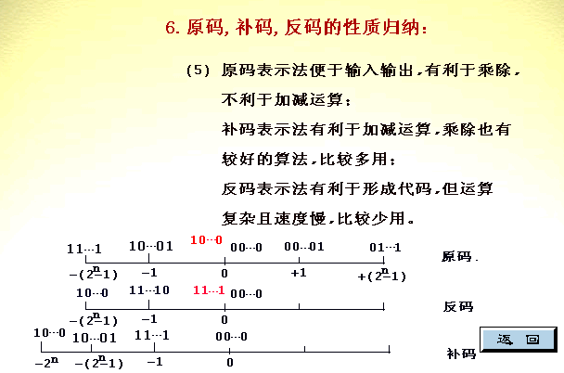
5、定点机器数转换
机器数之间的相互转换
最简单的方法是先求出它们的真值，然后再转换为另一种表示方法。
上面给的机器数整数数轴，请思考机器数小数应该在数轴上表示？

Slide 43
5、定点机器数转换
机器数转换为真值
首先根据机器数的符号位确定真值的正负，然后对照机器数的定义和表示，反方向求出真值的绝对值
【例2.3】 已知[X]_{补}=010011011，求X=?
解: X = 0×2⁸ + 1×2⁷ +0×2⁶ +0×2⁵ + 1×2⁴
+1×2³ +0×2² +1×2¹ +1×2⁰
= 155
【例2.4】 已知[X]_{补}=110011011，求X=?
解: X = -1×2⁸ + 1×2⁷ +0×2⁶ +0×2⁵ + 1×2⁴
+1×2³ +0×2² +1×2¹ +1×2⁰
= -256+155
= -101

Slide 44
已知[Y]_{补}=y₀. y₁y₂y₃…y_{n}，证明真值Y= － y₀ +
证明：
① 当Y≥0，y₀ =0, 真值Y=[Y]_{补}=0. y₁y₂y₃…y_{n}. =
②当Y＜0， y₀ =1，[Y]_{补}=1. y₁y₂y₃…y_{n} 依补码的定义,
真值 Y= [Y]_{补}－2 =1. y₁y₂y₃…y_{n} －2= －1+
综合以上结果有
Y= － y₀ +
44

Slide 45
硕士研究生入学统一考试试题
20XX年硕士研究生入学统考试题
一个C语言程序在一台32位机器上运行。程序中定义了三个变量，x、y和z，其中x和z为int型，y为short型，当x=127，y=-9时，执行赋值语句z=x+y后，x y和z的值分别是（ ）
结果用16进制数表示
解：x=0x0000007f
y=0xfff7
z=0x00000076

Slide 46
硕士研究生入学统一考试试题
2012年硕士研究生入学统考试题
13. 假定编译器规定int和short类型长度分别为32位和16位，执行下列C程序语句：
unsigned short x=65530;
unsigned int y=x;
得到y的机器数（补码）是多少？结果用16进制数表示
解：y=0x0000fffa

Slide 47
硕士研究生入学统一考试试题
20XX年硕士研究生入学统考试题
由3个“1”和5个“0”组成的8位二进制补码，能表示的最小整数是( )。
A.-126 B.-125 C.-32 D.-3
答案 B
10000000 10000001 10000010 10000011

Slide 48
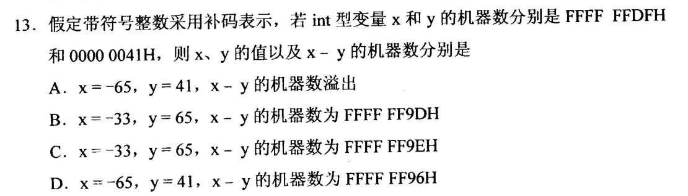
硕士研究生入学统一考试试题
硕士研究生入学统考试题
答案 C

Slide 49
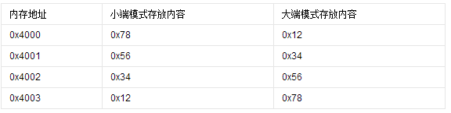
大小端模式
大端模式-是指数据的高字节保存在内存的低地址中，而数据的低字节保存在内存的高地址中
小端模式-是指数据的高字节保存在内存的高地址中，而数据的低字节保存在内存的低地址中
以unsigned int value = 0x12345678为例，

Slide 50
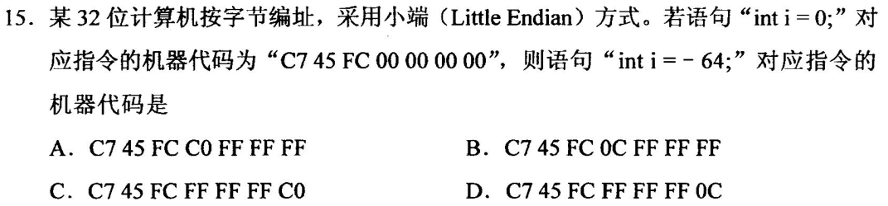
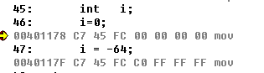
大小端模式（例）
20XX年 硕士研究生入学统考试题
答案 A

Slide 51
2.4 浮点机器数的表示方法
1
浮点机器数的格式
2
浮点机器数的规格化表示
3
浮点数的表示范围
4
4
IEEE 754浮点机器数的格式

Slide 52
1、浮点机器数的格式
浮点机器数用于表示实数，其小数点的位置由其中的阶码规定，因此是浮动的。
浮点数N的构成：
浮点数的格式：阶码的底是隐含规定的（2/8/16）
小数点位置
E为阶，包括阶符Es和阶码Em(整数)，阶码位数决定了浮点数的表数范围，一般采用移码表示。
M为尾数，包括数符Ms和尾数M(整数)，表示数的精度和正负。一般采用原码或补码表示。
在机器中，为了方便浮点数大小的比较，通常将数符放置在浮点数的首位。

Slide 53
2、浮点机器数的规格化表示
注意：（1）、非IEEE754标准浮点数；（2）尾数和阶码按题意要求
浮点数的规格化表示：为了充分利用尾数的二进制数位来表示更多的有效数字，将尾数的绝对值限定在某个范围之内。
例如：R＝2，则规格化浮点数的尾数M应满足条件：最高有效位为1，即

Slide 54
2、浮点机器数的规格化表示
为便于计算机硬件对尾数的机器数形式的规格化判断，通常采用下列方法实现判定：
（1）对于原码表示的尾数，当最高有效位（M1）为1时，浮点数为规格化，即尾数为×.1×……×形式；
（2）对于补码表示的尾数，当符号位（MS）与最高有效位（M1）相异时，浮点数为规格化，即尾数为0.1×……×形式或者为1.0×……×形式。
例如： 2⁰¹¹×0.1011 ---- 规格化
2¹⁰⁰×0.01011 ---- 非规格化

Slide 55
2、浮点机器数的规格化表示
对于非规格化浮点数，可以通过修改阶码和左右移尾数的方法来使其变为规格化浮点数，这个过程叫做规格化。
若尾数进行右移实现的规格化，则称为右规；若尾数进行左移实现的规格化，则称为左规。
2¹⁰⁰×01.01011
= 2¹⁰¹×0.10101(1)
2¹⁰¹×0.01011
= 2¹⁰⁰×0.10110

Slide 56
2、浮点机器数的规格化表示
例：一浮点数的阶码为6位（包括一位阶符），尾数为10位（包括一位数符），阶码与尾数均采用补码表示，阶码的底为2。写出X与Y的规格化浮点数。
（1）X＝－123.25
（2）Y＝34/128

Slide 57
2、浮点机器数的规格化表示
（1）X＝（－123.25）₁₀
＝（－1111011.01）₂
＝－0.111101101×2^{＋7}
E_{X}=+7=(+00111)₂，M_{X}=－0. 111101101
[E_{X}]_{补}=000111， [ M_{X} ]_{补}=1. 000010011
则：[X]_{浮}= 1 000111 000010011
（2）Y＝（34/128 ） ₁₀
＝（0.010001）₂
＝0. 10001×2^{－1}
E_{Y}=－00001，M_{Y}=0. 100010000
[E_{Y}]_{补}=111111， [ M_{Y} ]_{补}=0. 100010000
则：[Y]_{浮}= 0 111111 100010000

Slide 58
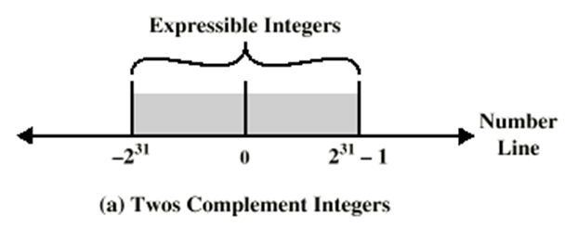
3、浮点数的表示范围
在浮点数的表示范围中，有两种情况被称为机器零：
（1）若浮点数的尾数为零，无论阶码为何值；
（2）当阶码的值遇到比它能表示的最小值还要小时（阶码负溢出），无论其尾数为何值
机器零

Slide 59
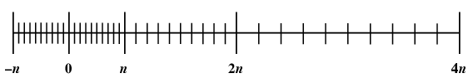
3、浮点数的表示范围
浮点数的表示范围通常：最小（负）数、最大负数、最小正数、最大（正）数。
位于最大负数和最小正数之间的数据（除0外），机器无法表示，称为下溢。对于下溢的处理，计算机直接将其视为机器零。
当一个数据大于最大（正）数，或者小于最小（负）数时，机器也无法表示，称为上溢，上溢又称溢出。
浮点数在数轴上是不均匀分布的：

Slide 60
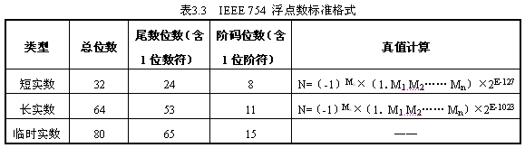
4、IEEE 754浮点机器数的格式
根据IEEE 754 国际标准，阶码的底隐含为2。阶用移码，尾数用原码，规格化尾数为1.M（“1”为隐含位）。常用的浮点数格式有3种：
短实数又称为单精度浮点数，长实数又称为双精度浮点数，临时实数主要用于进行浮点数运算时保存临时的计算结果。
符号位 指 数 尾 数
Ms
E
M

Slide 61
4、IEEE 754浮点机器数的格式
E取值范围为1-254。
阶码E ＝指数 e+127
当E=0 或 E=255时，在IEEE754标准（单精度）中表示特殊数值的浮点数。
若E=0，且M=0，则表示浮点数N为0，此时尾数的隐含位是0，不是1。
若E=0，且M≠0，则表示非规格化的浮点数，
N＝(–1)^{S}×2^{–126} ×(1.M)，用它可以表示绝对值较小的数。
若E=255，且M=0，则表示该浮点数为无穷大，
N＝(–1)^{S}×∝=±∝），表示N=a/0（a≠0）时的值。
若E=255，且M≠0，则表示是一个“非数值”，
N=NaN (Not a number)，表示0/0的值。

Slide 62
4、IEEE 754浮点机器数的格式
【例1 】x的754标准（41360000）₁₆=（？）₁₀
0100 0001 0011 0110 0000 0000 0000 0000
S 阶码(8位) 尾数（23位）
解：指数 e ＝阶码－127
＝10000010 －01111111
＝00000011 ＝（3）₁₀
1.M=1.0110110000000000000000＝1.011011
x ＝（－1）^{s}×1.M×2e
＝（1.011011）×2³
＝ 1011.011＝（11.375）₁₀

Slide 63
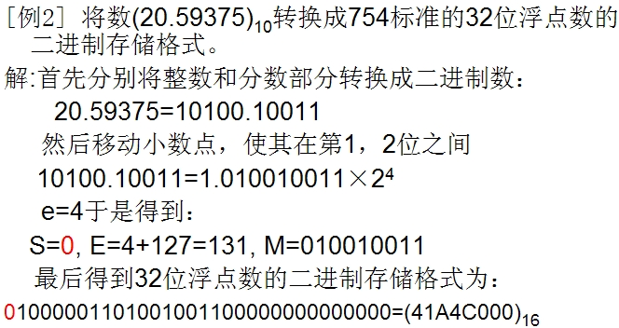
4、IEEE 754浮点机器数的格式

Slide 64
4、IEEE 754浮点机器数的格式
【例3】把十进制数－33.5转换为IEEE754标准的单精度规格化数的表示形式。
解: （－33.5）₁₀=（－100001.1）₂
=（－2¹⁰¹×1.000011）₂
故规格化的浮点数：
S=1, E= 127 + 5 = 132=2⁷+2²=(10000100) ₂,
1100 0010 0000 0110 0000 0000 0000 0000
C2060000_{H}

Slide 65
硕士研究生入学统一考试试题
20XX年硕士研究生入学统考试题
float型数据通常用IEEE754单精度浮点数格式表示。若编译器将float型变量x的一个32位浮点寄存器FR1中。且x=-8.25，FR1的内容是（ ）
结果用16进制数表示
解：（－8.25）₁₀=（－1000.01）₂ =（－2⁰¹¹×1.00001）₂
故规格化的浮点数：
S=1, E= 127 + 3 = 130=2⁷+2¹=(10000010) ₂,
1100 0001 0000 0100 0000 0000 0000 0000
=C1040000_{H}

Slide 66
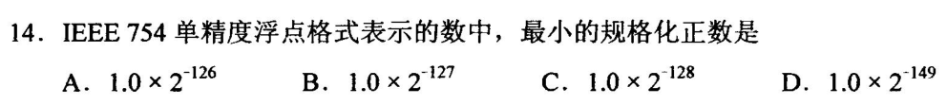
硕士研究生入学统考试题
IEEE 754 规定指数E取值1-254
对应真值e范围：-126-127
答案：A

Slide 67
2.5 非数值数据的表示
非数值数据：文字和符号（字符）、图像、声音等
非数值数据的表示：对其进行二进制编码
一
字符编码
二
汉字编码

Slide 68
一、字符编码
字符的表示：采用字符编码，即用规定的二进制数表示文字和符号的方法。
ASCII码：美国标准信息交换码，为国际标准，在全世界通用 。
常用的7位ASCII码的每个字符都由7个二进制位b6～b0 表示，有128个编码，最多可表示128种字符；其中包括：
10个数字‘0’～‘9’：30H～39H，顺序排列■
26个小写字母‘a’～‘z’：61H～7AH ，顺序排列■
26个大写字母‘A’～‘Z’：41H～5AH ，顺序排列■
各种运算符号和标点符号等。

Slide 69
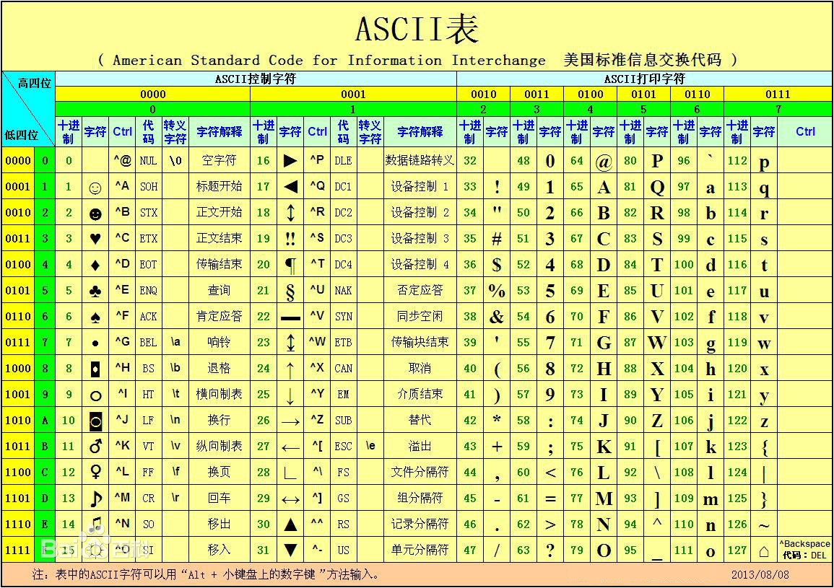
ASCII码编码表

Slide 70
ASCII码分类
95个可打印或显示的字符：称为图形字符，有确定的结构形状，可在打印机和显示器等输出设备上输出；而且这些字符均可在计算机键盘上找到相应的键，按键后就可以将相应字符的二进制编码送入计算机内。
33个控制字符：不可打印或显示，分成5类：
① 10个传输类控制字符：用于数据传输控制；■
② 6个格式类控制字符，用于控制数据的位置 ■
③ 4个设备类控制字符，用于控制辅助设备； ■
④ 4个信息分隔类控制字符，用于分隔或限定数据■
⑤ 9个其他控制字符、空格字符和删除字符。

Slide 71
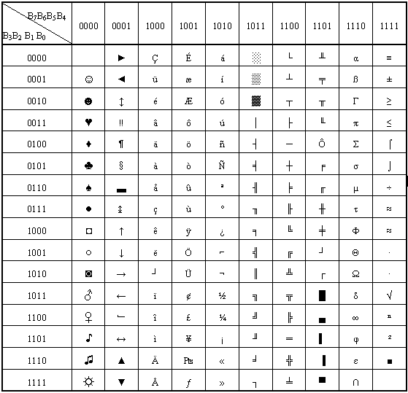
基于IBM ProPrinter打印机的扩展ASCII码

Slide 72
二、汉字编码
对于汉字，计算机的处理技术必须解决三个问题：汉字输入、汉字储存与交换、汉字输出，它们分别对应着汉字输入码、交换码、内码、字形码的概念。
1、汉字输入码
汉字输入码也称外码，是为了将汉字输入计算机而编制的代码，是代表某一汉字的一串键盘符号。
汉字输入码种类：
数字编码：如区位码、国标码、电报码等。
拼音编码：如全拼码、双拼码、简拼码等。
字形编码：如王码五笔、郑码、大众码等。
音形编码：如表形码、钱码、智能ABC等。

Slide 73
二、汉字编码
汉字交换码是指不同的具有汉字处理功能的计算机系统之间在交换汉字信息时所使用的代码标准。
目前国内计算机系统所采用的标准信息处理交换码，是基于1980年制定的国家标准《信息交换用汉字编码字符集·基本集》（GB2312-80）修订的国标码。
该字符集共收录了6763个汉字和682个图形符号。6763个汉字按其使用频率和用途，又可分为一级常用汉字3755个，二级次常用汉字3008个。其中一级汉字按拼音字母顺序排列，二级汉字按偏旁部首排列。
采用两个字节对每个汉字进行编码，每个字节各取七位，这样可对128×128＝16384个字符进行编码。

Slide 74
二、汉字编码
两种典型的数字编码：
区位码：是将国家标准局公布的6763个两级汉字分为94个区，每个区分94位，实际上把汉字表示成二维数组，每个汉字在数组中的下标就是区位码。例如“中”字位于54区48位，“中”字的区位码即为“5448”。
国标码：将区位码加2020H，占用两个字节。例如“中”字的国标码为区位码5448的区码和位码转化为16进制，为3630H，再加2020H得国标码5650H。

Slide 75
二、汉字编码
2、汉字内码
汉字内码是用于汉字信息的存储、交换、检索等操作的机内代码，一般采用两个字节表示。
汉字可以通过不同的输入法输入，但其内码在计算机中是唯一的。
英文字符的机内代码是七位的ASCII码，当用一个字节表示时，最高位为“0”。为了与英文字符能相互区别，汉字机内代码中两个字节的最高位均规定为“1”。
机内码等于汉字国标码加上8080H。或区位码+A0A0H
例如“中”字国标码5650H，机内码为D6D0H。
例如“国”字国标码397AH，机内码为B9FAH。

Slide 76
二、汉字编码
字符串
由字符的ASCII码或者文字的Unicode编码组成，按顺序存放在内存或寄存器中。每个ASCII码字符占1个字节，每个Unicode编码占用2个字节，高位字节补00H
英文字符（串）和汉字字符（串）的区别是什么？

Slide 77
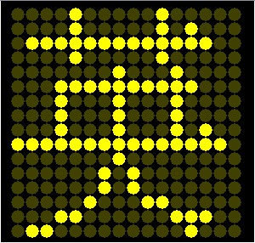
二、汉字编码
3、汉字字形码
汉字字形码是将汉字字形经过点阵数字化后形成的一串二进制数，用于汉字的显示和打印。
根据汉字输出的要求不同，点阵有以下几种：
简易型汉字：16×16， 32字节/汉字
普通型汉字：24×24， 72字节/汉字
提高型汉字：32×32，128字节/汉字。
汉字字库：
将所有汉字的字模点阵代码
按内码顺序集中起来，构成
了汉字库。
08H,20H,08H,28H,7FH,FCH,08H,20H,01H,10H,1FH,F8H,11H,10H,11H,10H,11H,14H,FFH,FEH,01H,00H,02H,80H,02H,80H,04H,60H,18H,1CH,60H,08H

Slide 78
汉字输入码
汉字输入法程序
汉字交换码（国标码）
＋8080H
汉字内码
字形检索程序
汉字字形码
汉字显示
汉字打印

Slide 79
2.6 校验码
一
校验码概述
二
奇偶校验码
三
海明校验码
四
CRC校验码

Slide 80
2.6 校验码
1、校验码定义：是一种具有发现某些错误或自动改正错误能力的一种数据编码方法。
2、校验码目的：用于检查或纠正在存取、读写和传送数据的过程中可能出现的错误。
3、校验码的基本思想：“冗余校验”，即通过在有效信息代码的基础上，添加一些冗余位来构成整个校验码。
4、校验码的构成：有效信息＋校验位（由有效信息产生的冗余位）

Slide 81
2.6 校验码
5、校验过程：
正确
校验码
译码器
错误
有
效
信
息
校
验
码
校
验
码
有
效
信
息
有效
信息
输出
发送
/写
/存
接收
/读
/取
校
验
位
校验码
编码器
校
验
位
校验位

Slide 82
二、奇偶校验码
在有效信息位的前面或者后面添加一位奇（偶）校验位就组成了奇（偶）校验码。
奇（偶）校验码的编码和译码在硬件上通常采用异或非门（异或门）实现。
1、编码
奇校验位的取值应该使整个奇校验码中“1”的个数为奇数，偶校验位的取值应该使整个偶校验码中“1”的个数为偶数。
假设在发送端，要发送七位ASCII码（B6 B5 B4 B3 B2 B1 B0），在ASCII码前面添加一位奇校验位P_{奇}或偶校验位P_{偶}变为一个字节的奇偶校验码，则它们的生成表达式为

Slide 83
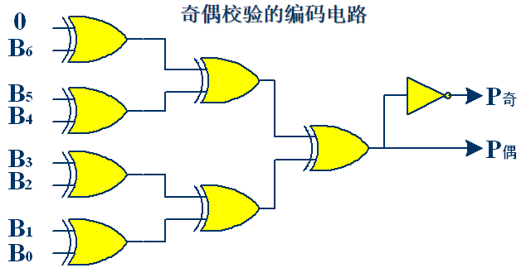
二、奇偶校验码
例如：
字符“A”的ASCII码为41H，奇校验码为C1H，偶校验码为41H。
2、译码
在接收端，必须检验接收到的校验码信息的奇偶性，对于奇校验码，校验码中“1”的个数应该为奇数，否则出错；对于偶校验码，校验码中“1”的个数应该为偶数，否则出错。设E_{奇}为奇校验码出错信号，E_{偶}为偶校验码出错信号，为1出错，为0正确，

Slide 84
二、奇偶校验码
奇偶校验码的表达式：
奇偶校验的译码电路
2、译码
在接收端，必须检验接收到的校验码信息的奇偶性，对于奇校验码，校验码中“1”的个数应该为奇数，否则出错；对于偶校验码，校验码中“1”的个数应该为偶数，否则出错。设E_{奇}为奇校验码出错信号，E_{偶}为偶校验码出错信号，为1出错，为0正确，

Slide 85
三、海明码
1、编码
海明码的编码步骤如下：
（1）计算校验位的位数
假设信息位为k位，增加r位校验位，构成n=k+r位海明码字。若要求海明码能纠正一位错误，用r位校验位产生的r位指误字来区分无错状态及码字中n个不同位置的一位错误状态，则要求r满足：
2 ^{r} ≥ k + r + 1
计算出k位有效信息时，必须添加的能纠错一位的海明校验码的校验位的位数r

Slide 86
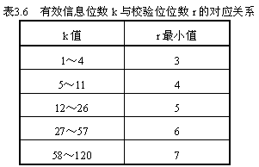
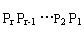
三、海明码
（2）确定有效信息和校验位的位置
假设k位有效信息从高到低为 ，添加的r位校验位为 ，则它们构成n=k+r位的海明码排列设为 ，H的下标被称为海明位号，则第i位的校验位P_{i}必须位于位号为2^{i-1}的位置，即 ，其中，i=1，2，…，r；有效信息则在其余的海明码位置上顺序排列。

Slide 87
三、海明码
（3）分组
由于海明码是分组进行奇偶校验的，每一组通过一个监督表达式来监督有效信息的变化，因此，分组必须使得监督表达式得出的指误字能够反映出错位的位号。分组的原则是：校验位只参加一组奇偶校验，有效信息则参加至少两组的奇偶校验，若 D_{i} = H_{j} ，则D_{i}参加那些位号之和等于j的校验位的分组校验。

Slide 88
三、海明码
（4）进行奇偶校验，合成海明码
首先，按照分组和奇偶校验的规律将每个校验位的生成表达式写出，然后，再带入有效信息的值，依次得出校验位的取值，最后将校验位按各自的位置插入，与有效信息一起合成海明码。

Slide 89
三、海明码
2、译码
在接收端收到每个海明码后，也必须按上述分组检验每组的奇偶性有无发生变化，方法是按照监督关系式算出指误字Sr Sr-1 …S2 S1 ，若为全零，则说明各组奇偶性全部无变化，信息正确，将相应的有效信息位析取出来使用；否则，指误字的十进制值，就是出错位的海明位号。

Slide 90
四、循环冗余码CRC
循环冗余码CRC（Cyclic Redundancy Code），又称为多项式码。
1、编码
k位要发送的有效信息位可对应于一个k-1次多项式M（x），r位冗余校验位对应于一个r-1次多项式R（x）。由k位信息位后面加上r位冗余位组成的n=k+r位CRC码字则对应于一个n-1次多项式C（x），即：
C（x）= x^{r} • M（x）+ R（x）
该CRC码称为（n，k）循环码。

Slide 91
四、循环冗余码CRC
由信息位产生冗余位的编码过程，就是已知M（x）求R（x）的过程。在CRC码中可以通过找到一个特定的多项式G（x）来实现。用G（x）去除x^{r} • M（x）得到的余式就是R（x），假设商的多项式为Q（x），编码过程 即
x^{r} • M（x）＝G（x）• Q（x）+ R（x）
生成多项式G（x）应满足以下条件：
(1)必须是r次多项式，最高项x^{r} 和x⁰的系数为1，即它对应的二进制编码是r+1位的。
(2)CRC校验码的任何一位发生错误，余数不为零；且不同位发生错误，余数不同。
(3)对余数继续模2除，应使余数循环。

Slide 92
四、循环冗余码CRC
目前已经有多种生成多项式被列入国际标准中，如：CRC-4、CRC-12、CRC-16、CCITT-16、CRC-32等。
目前常用的CRC-16多项式为x¹⁶+x¹²+x⁵+1（记为1021），CCITT-16多项式为x¹⁶+x¹⁵+x²+1（记为8005）。
图3.9 CRC（n,k）校验码串行生成电路原理图
图中Gi代表生成多项式G（x）各项的系数

Slide 93
四、循环冗余码CRC
2、译码
接收端的校验过程就是用G（x）来除接收到的码字多项式的过程。
若余式为零则认为传输无差错；
若余式不为零则传输有差错。出错的位置与余数值是一一对应的关系，通过查找出错模式表，即可以确定是那一位出错。

Slide 94
小结
数制有两个要素：基数R与位权W。计算机中的信息均由二进制来表示，即R=2，W=2^{i}。用于表示十进制数值的二进制编码被称为BCD码，4位二进制编码表示一个十进制数字。
机器数是数值数据在机器中的表示形式，根据小数点的位置是否浮动，可以分为定点数和浮点数。
定点机器数根据小数点的隐含位置又分为定点小数和定点整数两种。
浮点机器数由阶码E和尾数M两部分构成，阶码是定点整数，尾数是定点小数；阶码E（即指数）的底，一般隐含为2。浮点机器数的小数点的位置随阶码数值而变化。IEEE754标准的浮点数有单精度、双精度、临时浮点数3种格式，分别为32位、64位和80位。

Slide 95
小结
真值转化为定点机器数时，有四种表示形式：原码、反码、补码和移码。移码主要用于表示浮点数的阶码。
计算机中的非数值数据的表示，字符数据通常采用7位的ASCII码来表示。汉字的输入编码用于使用西文标准键盘输入汉字，汉字的机内码则用于汉字的存储、检索和处理，汉字的字模码则用于汉字的显示和打印输出。
计算机中使用校验码来检错和纠错。奇偶校验码是最简单的一种检错码，它可以检查出一位或奇数位错误。海明校验码是一种多重奇偶校验码，具有纠错能力，而CRC校验码则是一种目前广泛使用的纠错码，可以纠错一位。
本节重点为定点机器数和浮点机器数的表示方法。

Slide 96
第二章 运算方法与运算器
定点数的加减运算及实现
定点数的乘法运算及实现
定点数除法运算及实现
定点运算器的组成与结构
浮点运算及运算器

Slide 97
一、补码加减运算及运算器
1、补码加减运算方法
2、补码加减运算的溢出判断
3、补码加减运算器

Slide 98
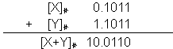
1、补码加减运算方法
补码的加减运算公式：
[X+Y]_{补} = [X]_{补} + [Y]_{补}
[X-Y]_{补} = [X]_{补} + [-Y]_{补}
例：X=+0.1011，Y＝-0.0101，求X+Y
解： [X]_{补}= 0.1011 ， [Y]_{补}= 1.1011
真值计算
X= 0.6875
Y= -0.3125
X+Y=0.6875-0.3125
=0.375
所以， X+Y= +0.0110

Slide 99
补码的加减运算公式：
[X+Y]_{补} = [X]_{补} + [Y]_{补}
[X-Y]_{补} = [X]_{补} + [-Y]_{补}
特点：
使用补码进行加减运算，参加运算的操作数和运算结果均为补码形式表示。
使用补码进行加减运算，符号位和数值位一样参加运算, 符号位的进位丢掉。
补码的减法可以用加法来实现，任意两数之差的补码等于被减数的补码与减数相反数的补码之和 。

Slide 100
证明: [X]_{补}+[Y]_{补}= [X+Y]_{补} (mod 2)
① X≥0，Y≥0，则X+Y≥0。
根据补码的定义可得[X]_{补}＝X，[Y]_{补}＝Y，
[X]_{补}+[Y]_{补}＝X+Y。
∵ X+Y≥0，∴ [X+Y]_{补}＝X+Y
故 [X]_{补}+[Y]_{补}＝[X+Y]_{补}＝X+Y
② X<0，y<0，则 x+y<0
∵ [x]_{补}＝2+x，[y]_{补}＝2+y，则
[x]_{补}+[y]_{补}＝2+x+2+y＝2+(x+y) (mod 2)
又 ∵ x+y<0，∴ [x+y]_{补}＝2+(x+y)
故 [x]_{补}+[y]_{补}＝[x+y]_{补}＝2+(x+y) (mod 2)

Slide 101
③设x，y任一为正数(例如x)，任一为负数(例如y)。
[x]_{补}＝x，[y]_{补}＝2+y，则
[x]_{补}+[y]_{补}＝x+(2+y)＝2+(x+y)
当x+y≥0时，2+(x+y)≥2，对于模2来说，2必然丢掉。
即[x]_{补}+[y]_{补}＝2+x+y＝x+y (mod 2)，
又 ∵ x+y≥0，∴ [x+y]_{补}＝x+y
故 [x]_{补}+[y]_{补}＝[x+y]_{补}＝x+y
当x+y<0时，[x+y]_{补}＝2+(x+y) = [x]_{补}+[y]_{补}

Slide 102
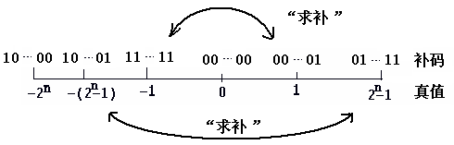
求补运算：[Y]_{补} → [-Y]_{补}
（1）补码减法的规则：
公式： [X-Y] _{补}= [X+(－Y)]_{补}=[X]_{补}+[－Y]_{补}
已知 [Y]_{补}，那么 [－Y]_{补}＝?
（2）求补：
由[Y]_{补}求[－Y]_{补}，称为对Y求补。

Slide 103
求补运算：[Y]_{补} → [-Y]_{补}
求补规则：将[Y]_{补}包括符号位在内每一位取反，末位加1。(最低有效位之前包括符号位全部位取反)
若[Y]_{补} = Y0，Y1……Yn ，则：
若[Y]_{补} = Y0.Y1……Yn ，则：
例： [X]_{补} =0.1101，则： [－X]_{补} = ？
[Y]_{补} =1.1101，则： [－Y]_{补} = ？
1.0011
0.0011

Slide 104
补码加减运算举例
例：已知X=+1011，Y=-0100，用补码计算X+Y和X-Y。
写出补码：
[X]_{补} =0,1011 [Y]_{补} =1,1100 [-Y]_{补} =0,0100
计算：
0,1011
0,1011
＋ 1,1100
＋ 0,0100
0,0111
0,1111
[X＋Y]_{补} = 0, 0111
[X－Y]_{补} = 0, 1111

Slide 105
补码加减运算举例
【例】 已知[x]_{补}＝1.1010, [y]_{补}＝1.0110, 求[x-y]_{补}
解：
[x - y]_{补}=[x]_{补}+[- y]_{补}
[- y]_{补}=0.1010
∴ [x - y]_{补}=1.1010+0.1010
=10.0100=0.0100 (mod 2)
用真值运算并加以验算
∵ x= - 0.0110 y= - 0.1010
∴ x – y = - 0.0110 -(- 0.1010)
= +0.0100

Slide 106
2、补码加减运算的溢出判断
当运算结果超出机器数的表示范围时，称为溢出
计算机必须具备检测运算结果是否发生溢出的能力，否则会得到错误的结果。
溢出的处理：转溢出中断处理或停机。
【例】 设字长为8位(包括1位符号)，若十进制数
x= –73，y= –83，用二进制补码求[x+y]_{补}。
解：
x=(–73)₁₀=(–1001001)₂，[x]_{补}＝10110111
y=(–83)₁₀=(–1010011)₂，[y]_{补}＝10101101
则 [x+y]_{补}=10110111+10101101
=01100100 （溢出）

Slide 107
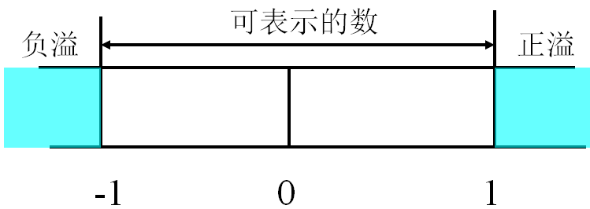
对于加减运算，可能发生溢出的情况：同号（两数）相加，或者异号（两数）相减：
正数相加，且结果符号位为1； （正溢）
负数相加，且结果符号位为0； （负溢）
正数减去负数，且结果符号位为1； （正溢）
负数减去正数，且结果符号位为0； （负溢）
正溢：两个正数相加,结果变负数（大于机器所能表示的最大正数)
负溢：两个负数相加,结果变正数（小于机器所能表示的最小负数）。

Slide 108
常用的判溢方法（补码加减运算）
（1）单符号位判溢方法
设两操作数 [A]_{补}＝a_{s}.a₁a₂…a_{n}，[B]_{补}＝b_{s}.b₁b₂…b_{n}，和数 [S]_{补}= S_{s}.S₁S₂…S_{n} 则：
（2）双符号位（变形补码）判溢方法
X和Y采用双符号位补码参加运算，正数的双符号位为00，负数的双符号位为11；当运算结果的两位符号S_{f1} S_{f2}不同时（01或10），发生溢出。
V＝ S_{f1} ⊕ S_{f2}
S_{f1} S_{f2}=01，则正溢出；S_{f1} S_{f2}=10，则负溢出。
无论溢出与否，第一符号位S_{f1}始终表示正确的数符

Slide 109
1、补码加减运算方法
再回到我们第一道单符号位例题
例：X=+0.1011，Y＝-0.0101，求X+Y
解： [X]_{补}= 00.1011 ， [Y]_{补}= 11.1011
[X]_{补} 00.1011
+ [Y]_{补} 11.1011
[X+Y]_{补} 100.0110
所以， X+Y= +0.0110，两符号位相同，没有溢出。

Slide 110
双符号位判溢方法举例
例：X = +0.1100，Y=+0.1000，用补码求X+Y
解： [X]_{补}=00.1100， [Y]_{补}=00.1000
[X]_{补} 00.1100
[Y]_{补} 00.1000
[X+Y]_{补} 01.0100
两个符号位出现“01”，表示已经溢出，结果大于+1。

Slide 111
双符号位判溢方法举例
例：用补码计算X+Y和X-Y
（1）X=+1000，Y=+1001
（2）X=-1000，Y=+1001
S_{f1} S_{f2}=01，正溢出
S_{f1} S_{f2}=11，无溢出
S_{f1} S_{f2}=00，无溢出
S_{f1} S_{f2}=10，负溢出

Slide 112
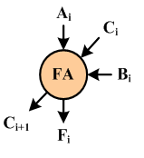
二进制串行加减法运算器
1．全加器
由逻辑门电路组成的二进制加法线路。
(1) 全加和F_{i}全加进位C_{i+1}的逻辑表达式：
F_{i} = A_{i}⊕ B_{i}⊕C_{i}
C_{i+1}=A_{i}·B_{i}+(A_{i} ⊕B_{i})·C_{i}
全加器框图

Slide 113
二进制串行加减法运算器
[A]_{补}=A_{n-1}A_{n-2}…A₁A₀ ， [B]_{补}=B_{n-1}B_{n-2}…B₁B₀
OF
F_{n-1}
F_{n-2}
……
F₁
F₀
C_{n-2}
C₂
C₁
C₀
FA
FA
FA
FA
C_{n}
C_{n-1}
B’_{n-1}
B’_{n-2}
B’₁
B’₀
M=0加
M=1减
…………
方式控制M
B_{n-1}
A_{n-1}
B_{n-2}
A_{n-2}
……
B₁
A₁
B₀
A₀
符号位
A_{n-1}、B_{n-1}是符号位，加法器的位间进位从低位往高位逐位串行传送。

Slide 114
二进制串行加减法运算器
（1） 补码加法的实现
方式控制码M=0
FA的左输入端 B’_{i}=M⊕B_{i}= 0⊕B_{i}= B_{i}
FA的输出为： [F]_{补}=[A]_{补}+[B]_{补}=[A+B]_{补}
补码加法： M=0 B’_{i}=M⊕B_{i}= 0⊕B_{i}= B_{i}
（2）补码减法的实现
M=1，则B’_{i}=1⊕B_{i}= ，C₀=1
所以 [F]_{补}=[A]_{补}+[-B]_{补}=[A-B]_{补}
补码减法： M=1 B’_{i}=M⊕B_{i}= 1⊕ B_{i}=
（3）判溢出 OF ＝ C_{n} ⊕ C_{n-1}
溢出：最高有效位产生的进位和符号位产生的进位不同

Slide 115
n位串行进位加减法器结果形成时间
ta=n×2T+3T×3=(2n+9)T
T－单级逻辑门的延迟时间
OF
F_{n-1}
F_{n-2}
……
F₁
F₀
C_{n-2}
C₂
C₁
C₀
FA
FA
FA
FA
C_{n}
C_{n-1}
B’_{n-1}
B’_{n-2}
B’₁
B’₀
M=0加
M=1减
…………
方式控制M
B_{n-1}
A_{n-1}
B_{n-2}
A_{n-2}
……
B₁
A₁
B₀
A₀
符号位

Slide 116
二、机器数的移位运算
二进制数据（真值）每相对于小数点左移一位，相当于乘以2；每相对于小数点右移一位，相当于除以2。
计算机中的移位运算分为：
逻辑移位：将移位的数据视为无符号数据，各数据位在位置上发生了变化，导致无符号数据的数值（无正负）放大或缩小。
算术移位：将移位的数据视为带符号数据（机器数）。算术移位的结果，在数值的绝对值上进行放大或缩小，同时，符号位必须要保持不变。
循环移位：所有的数据位在自身范围内进行左移或者右移，左移时最高位移入最低位，右移时最低位移入最高位。

Slide 117
补码的算术移位
算术左移：符号位不变，高位移出，低位补0。
为保证补码算术左移时不发生溢出，移位的数据最高有效位必须与符号位相同。
在不发生溢出的前提下，用硬件实现补码的算术左移时，直接将数据最高有效位移入符号位，不会改变机器数的符号。
算术右移：符号位不变，低位移出，高位正数补0，负数补1，即高位补符号位。

Slide 118
补码的算术移位举例
例：设X＝0.1001,Y＝－0.0101，求
[X]_{补}＝ ？
[2X]_{补}＝ ？
[X/2]_{补}＝？
[Y]_{补}＝ ？
[2Y]_{补}＝ ？
[Y/2]_{补}＝？
0.1001
1.0010（溢出）
0.0100
1.1011
1.0110
1.1101

Slide 119
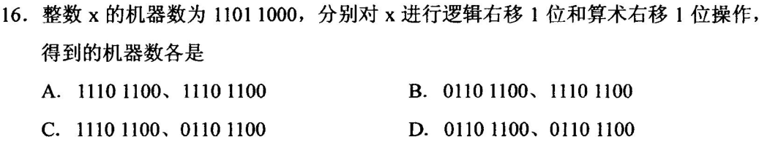
补码的移位举例
20XX年硕士研究生入学统考试题
^{答案B}

Slide 120
补码的符号扩展（高位扩展）例题
例、（15分）某计算机采用16位定长指令字格式，其CPU中有一个标志寄存器，其中包含进位/借位标志CF、零标志ZF和符号标志NF。该机设计的条件转移指令，其格式如下：
15 11 10 9 8 7 0
0 0 0 0 0 | C | Z | N | OFFSET
其中，00000为操作码OP；C、Z和N分别为CF、ZF和NF的对应检测位，某检测位为1时表示需检测对应标志，需检测的标志位中只要有一个为1就转移，否则不转移，例如，若C=1，Z=0，N=1，则需检测CF和NF的值，当CF=1或NF=1时发生转移；OFFSET是相对偏移量，用补码表示。转移执行时，转移目标地址为 ；顺序执行时，下条指令地址为
（3）某条件转移指令的地址为200CH，指令内容如下所示，若该指令执行时CF=0，ZF=0，NF=1，则该指令执行后PC的值是多少？
0 0 0 0 0 | 0 | 1 | 1 | 1 1 1 0 0 0 1 1

Slide 121
例、（15分）某计算机采用16位定长指令字格式，其CPU中有一个标志寄存器，其中包含进位/借位标志CF、零标志ZF和符号标志NF。该机设计的条件转移指令，其格式如下：
15 11 10 9 8 7 0
0 0 0 0 0 | C | Z | N | OFFSET
0 0 0 0 0 | 0 | 1 | 1 | 1 1 1 0 0 0 1 1
（3）某条件转移指令的地址为200CH，指令内容如下图所示，若该指令执行时CF=0，ZF=0，NF=1，则该指令执行后PC的值是多少？
解：已知指令中偏移量为1110 0011B= E3H，符号扩展后为FFE3H．左移一位（乘2）后为FFC6H，故PC的值（即转移目标地址）为200CH+2+FFC6H=1FD4H。
补码的高位扩展特点？

Slide 122
定点数的乘法运算及实现(二轮复习未看)
一、原码乘法算法
二、计算机中乘除运算的实现方法
三、原码乘法的硬件实现
四、阵列乘法器

Slide 123
一、原码乘法算法
1、手工乘法算法
手工计算1011×1101，步骤：
手工算法：对应每1位乘数求得1项位积，并将位积逐位左移，然后将所有的位积一次相加，得到最后的乘积。
乘法的机器算法：从乘数的最低位开始，每次根据乘数位得到其位积，乘数位为0，位积为0，乘数位为1，则位积为被乘数；用原部分积右移1位加上本次位积，得新部分积；初始部分积为0。

Slide 124
一、原码乘法算法
2、原码一位乘法算法：
假设[X]_{原}=X_{S} X₁ X₂ ……X_{n} ， [Y]_{原}=Y_{S} Y₁ Y₂ ……Y_{n} ， P=X·Y，P_{S}是积的符号：
符号位单独处理 Ps=Xs ⊕ Ys
绝对值进行数值运算 |P|=|X|*|Y|
例如：X=+1011，Y=-1101，用原码一位乘法计算P=X·Y。

Slide 125
举例
[X]_{原}=0，1011
[Y]_{原}=1，1101
Ps=Xs⊕Ys
=0⊕1=1
|P| = |X|·|Y|
[P]_{原}=1，10001111

Slide 126
二、计算机中乘除运算的实现方法
由于计算机的软硬件在逻辑上具有一定的等价性，因此实现乘除法运算，可以有三种方式：
1、用软件实现。
硬件上：设计简单，没有乘法器和除法器。
指令系统：没有乘除指令，但有加/减法和移位指令
实现：乘除运算通过编制一段子程序来实现
算法：程序中运用串行乘除运算算法，循环累加、右移指令→乘法，循环减、左移指令→除法。
运算速度：较慢。
适用场合：单片机。

Slide 127
二、计算机中乘除运算的实现方法
2、用硬件乘法器和除法器实现。
硬件上：设置有并行加法器、移位器和若干循环、计数控制逻辑电路搭成的串行乘除法器。
指令系统：具有乘除法指令。
实现：乘除运算通过微程序一级（硬件＋微程序）来实现。
算法：在微程序中依据串行乘除运算算法，循环累加、右移指令→乘法，循环减、左移指令→除法。
运算速度：有所提高，但硬件设计也相对复杂。
适用场合：低性能CPU。

Slide 128
二、计算机中乘除运算的实现方法
3、用高速的阵列乘法器和阵列除法器来实现。
硬件上：设置有专用的、并行运算的阵列乘法器和阵列除法器。
指令系统：具有乘除法指令。
实现：完全通过硬件来实现。
算法：并行乘/除法。
运算速度：很快，但硬件设计相当复杂。
适用场合：高性能CPU。

Slide 129
三、原码乘法的硬件实现
控制逻辑电路

Slide 130
原码一位乘法
为各寄存器给初值
00000
1101
0 0 0 0 0
1 1 0 1
0 1 0 1 1

Slide 131
第一次求部分积
加运算：＋|X|
00000
1101
01011
1101
0 0 0 0 0
1 1 0 1
0 1 0 1 1
0 1 0 1 1

Slide 132
第一次求部分积
右移1位
00000
1101
01011
1101
0 1 0 1 1
1 1 0 1
00101
1110
0 0 1 0 1
1 1 1 0
0 1 0 1 1

Slide 133
第二次求部分积
加运算：＋0
00000
1101
01011
1101
0 0 1 0 1
1 1 1 0
00101
1110
0 0 1 0 1
1 1 1 0
00101
1110
0 1 0 1 1

Slide 134
第二次求部分积
右移1位
00000
1101
01011
1101
0 0 1 0 1
1 1 1 0
00101
1110
0 0 0 1 0
1 1 1 1
00101
1110
00010
1111
0 1 0 1 1

Slide 135
第三次求部分积
加运算：＋|X|
00000
1101
01011
1101
0 0 0 1 0
1 1 1 1
00101
1110
0 1 1 0 1
00101
1110
00010
1111
01101
1111
0 1 0 1 1

Slide 136
第三次求部分积
右移1位
00000
1101
01011
1101
0 1 1 0 1
1 1 1 1
00101
1110
0 0 1 1 0
1 1 1 1
00101
1110
00010
1111
01101
1111
00110
1111
0 1 0 1 1

Slide 137
第四次求部分积
加运算：＋|X|
00000
1101
01011
1101
0 0 1 1 0
1 1 1 1
00101
1110
1 0 0 0 1
00101
1110
00010
1111
01101
1111
00110
1111
10001
1111
0 1 0 1 1

Slide 138
第四次求部分积
右移1位
00000
1101
高位积
低位积
01011
1101
1 0 0 0 1
1 1 1 1
00101
1110
0 1 0 0 0
1 1 1 1
00101
1110
00010
1111
01101
1111
00110
1111
01000
1111
符号位异或
结果为：1,10001111
0 1 0 1 1

Slide 139
四、阵列乘法器
原理类似于二进制手工算法
位积的每一位XiYj都可以用一个与门实现，而每一位的相加均可以使用一个全加器来实现。

Slide 140
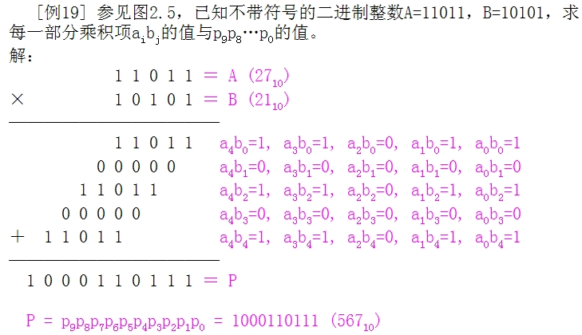
四、阵列乘法器

Slide 141
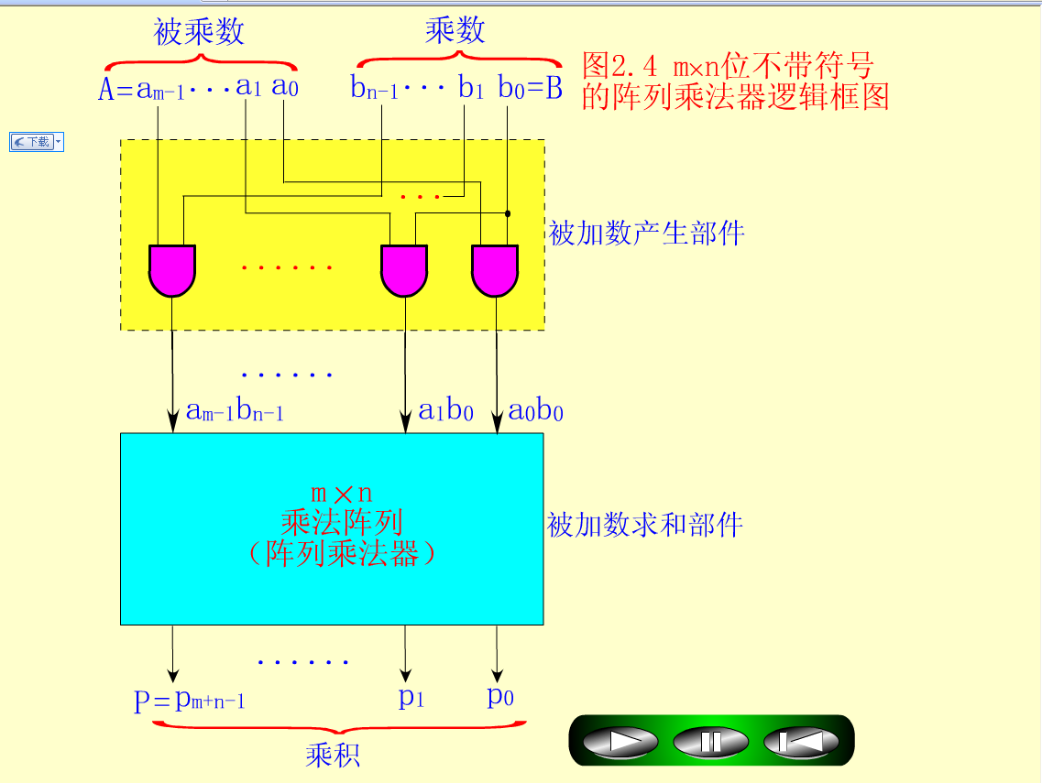
|A |× |B |

Slide 142
绝对值阵列乘法器

Slide 143
补码阵列乘法器

Slide 144
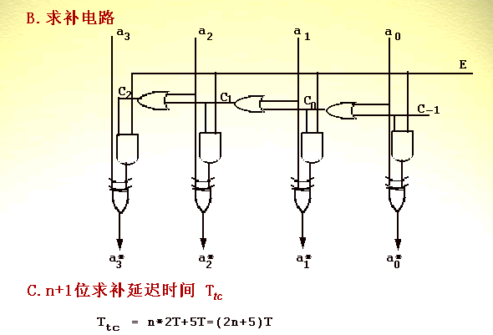
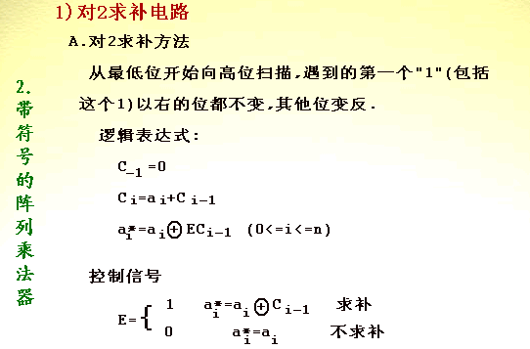
求补电路：补码求绝对值/绝对值求补码

Slide 145
定点数除法运算及实现
一、原码除法算法
二、原码除法的硬件实现
三、阵列除法器

Slide 146
一、原码除法算法
1、手工除法算法
2、原码恢复余数算法
3、原码不恢复余数算法

Slide 147
1、手工除法算法
X=+0.1011，Y=-0.1101
X÷Y
改进手工算法适应机器运算：
计算机通过做减法测试来实现判断：结果大于等于0，表明够减，商1；结果小于0，表明不够减，商0。
计算机将除数右移一位，再直接与上一步运算的余数相减。

Slide 148
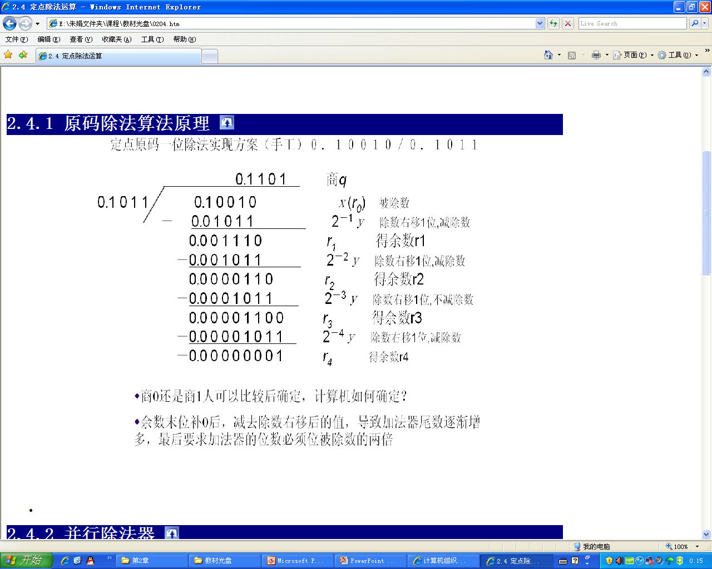
1）恢复余数法
计算机怎么判断？

Slide 149
2、原码恢复余数算法
假设[X]_{原}=X_{S} .X₁ X₂ ……X_{n} ，[Y]_{原}=Y_{S} .Y₁ Y₂ ……Y_{n} ，Q是X÷Y的商，Q_{S}是商的符号，R是X÷Y的余数，R_{S}是余数的符号
原码除法运算的规则是：
1.Q_{S} = X_{S} ⊕Y_{S} ，R_{S} = X_{S}，|Q| = |X|÷|Y|-|R|÷|Y|
2.余数和被除数、除数均采用双符号位；初始余数为|X|。
3.每次用余数减去|Y|（通过加上[-|Y|]_{补}来实现），若结果的符号位为0，则够减，上商1，余数左移一位；若结果的符号位为1，则不够减，上商0，先加|Y|恢复余数，然后余数左移一位。
4.循环操作步骤3，共做n+1次，最后一次不左移，但若最后一次上商0，则必须+|Y|恢复余数；若为定点小数除法，余数则为最后计算得到的余数右移n位的值。

Slide 150
例如： X=+0.1011，
Y= - 0.1101
用原码恢复余数算法计算X÷Y。
解：[X]_{原}=0.1011
[Y]_{原}=1.1101 |X|=0.1011 |Y|=0.1101
[-|Y|]_{补}=11.0011
Q_{S} = X_{S} ⊕Y_{S} = 1 R_{S} = 0
得[Q]_{原}=1.1101
[R]_{原}=0.00000111

Slide 151
3、原码不恢复余数算法
加减交替法的规则如下：
余数为正时，商上1，求下一位商的办法，是余数左移一位，再减去除数；
当余数为负时，商上0，求下一位商的办法，是余数左移一位，再加上除数。
若最后一次上商为0，而又需得到正确余数，则在这最后一次仍需恢复余数。

Slide 152
【例】x＝0.101001，y＝0.111，求x÷y。
解： [ x ]_{补}＝0.101001
[y ]_{补}＝0.111
[ –y ]_{补}＝1.001

Slide 153
[ x ]_{补}＝0.101001
[ –y ]_{补}＝1.001
[y ]_{补}＝0.111
被除数 x 0 . 1 0 1 0 0 1
+[-y]_{补} ₀ 1 . 0 0 1
第一步减除数y
余数为负 1 . 1 1 0 0 0 1 < 0
余数为负，商0,q₀＝0
控制下步做加法
+[y]_{补} ₁ 0 . 0 1 1 1
除数右移1位,加y
余数为正，商1,q₁＝1
控制下步做减法
余数为正 0 . 0 0 1 1 0 1 > 0
+[-y]_{补}
₀ 1 . 1 1 0 0 1
除数右移2位,减y
余数为负 1 . 1 1 1 1 1 1 < 0
余数为负，商0,q₂＝0
控制下步做加法
+[y]_{补}
₁ 0 . 0 0 0 1 1 1
除数右移3位,加y
余数为正 0 . 0 0 0 1 1 0 > 0
余数为正，商1,q₃＝1
所以， x÷y＝0.101 余数 r=(0.00r₃r₄r₅r₆)=0.000110

Slide 154
例如：X=+0.1011， Y=-0.1101，用原码不恢复余数算法计算X÷Y。
解：[X]_{原}=0.1011 [Y]_{原}=1.1101 |X|=0.1011 |Y|=0.1101
[-|Y|]_{补}=11.0011
Q_{S} = X_{S} ⊕Y_{S} = 1 RS = 0
[Q]_{原}=1.1101
[R]_{原}=0.00000111

Slide 155
二、原码除法的硬件实现
控制电路逻辑

Slide 156
原码不恢复余数除法流程

Slide 157
三、阵列除法器
被除数X=X₁ X₂ X₃ X₄ X₅ X₆，除数Ｙ=Ｙ₁Ｙ₂Ｙ₃得到的商Q=Q₁Q₂Q₃（Q0=0），R= R₄ R₅ R₆。
若为定点小数，则X=0.X₁ X₂ X₃ X₄ X₅ X₆，除数Ｙ=0.Ｙ₁Ｙ₂Ｙ₃，得到的商Q=0.Q₁Q₂Q₃（Q₀=0），R=0.000 R₄ R₅ R₆
构成的基本部件：可控加减单元CAS

Slide 158
三、阵列除法器

Slide 159
定点运算器的组成与结构
一、定点运算器的组成
二、定点运算器的总线结构

Slide 160
逻辑运算 回顾
1．逻辑数
通常用“1”表示逻辑真，用“0”表示逻辑假的非数值数据。
2．计算机的基本逻辑运算
（1）逻辑非（ ）运算
按位求反，即求反运算使1变0，0变1。
若数x= x₀x₁x₂…x_{n}，则 。
（2）逻辑加（∨或+）运算
对两个数进行逻辑加，就是按位求它们的“或”，
若x= x₀x₁x₂…x_{n}，y= y₀y₁y₂…y_{n}，x∨y=Z= Z₀Z₁Z₂…Z_{n}，则 Z_{i}=x_{i}∨y_{i} (i=0，1，2，…，n)。

Slide 161
逻辑运算 回顾
2．计算机的基本逻辑运算
（3）逻辑乘（∧或 · ）运算
对两数进行逻辑乘，就是按位求它们的“与”。
若x= x₀x₁x₂…x_{n}，y= y₀y₁y₂…y_{n}，若x∧y=Z=Z₀Z₁Z₂…Z_{n}，
则Z_{i}=x_{i}∧y_{i} (i=0，1，2，…n)。
(4) 逻辑异（⊕）运算
对两数进行逻辑异，就是按位求它们的模2加。
若x= x₀x₁x₂…x_{n}，y= y₀y₁y₂…y_{n}，x⊕y=Z= Z₀Z₁Z₂…Z_{n}，
则 Z_{i}=x_{i}⊕y_{i} (i=0，1，2，…n)。
【例】 设两数x=1011，y=0101，求 ，x∨y，x∧y，x⊕y。
解： ＝0100, x∨y＝1111 x∧y＝0001 x⊕y＝1110

Slide 162
逻辑运算 回顾
3．逻辑运算的特点
① 按位进行，各位的结果互不牵连；所以无借位，
进位，溢出等问题；
② 运算简单；
③ 每一位都可看成一个逻辑变量。 所以无符号位，
数值位，阶码和尾数的区分。
算术运算与逻辑运算的异同？

Slide 163
ta=n×2T+3T×3=(2n+9)T
OF
F_{n-1}
F_{n-2}
……
F₁
F₀
C_{n-2}
C₂
C₁
C₀
FA
FA
FA
FA
C_{n}
C_{n-1}
B’_{n-1}
B’_{n-2}
B’₁
B’₀
M=0加
M=1减
…………
方式控制M
B_{n-1}
A_{n-1}
B_{n-2}
A_{n-2}
……
B₁
A₁
B₀
A₀
符号位
图2.3 行波进位的补码加法/减法器

Slide 164
加法器进位链
C_{i+1}=A_{i}·B_{i}+(A_{i}⊕B_{i})·C_{i}
令Yn= An·Bn Xn= (An⊕Bn)
C_{n+1}=Yn+XnC_{n}
C1=Y0+X0C0
C2=Y1+X1C1 =Y1+X1Y0 +X1X0C0
（2.30）
C3=Y2+X2C2=Y2+X2Y1 +X2X1Y0 +X2X1X0C0
C4=Y3+X3C3=Y3+X3Y2 +X3X2Y1 +X3X2X1Y0 +X3X2X1X0C0
串行 并行
令G= Y3+X3Y2 +X3X2Y1 +X3X2X1Y0
称G为4位片74181的进位发生输出。
令P= X3X2X1X0
称P为4位片74181的进位传送输出。
C_{n+4}=G+PC_{n}

Slide 165
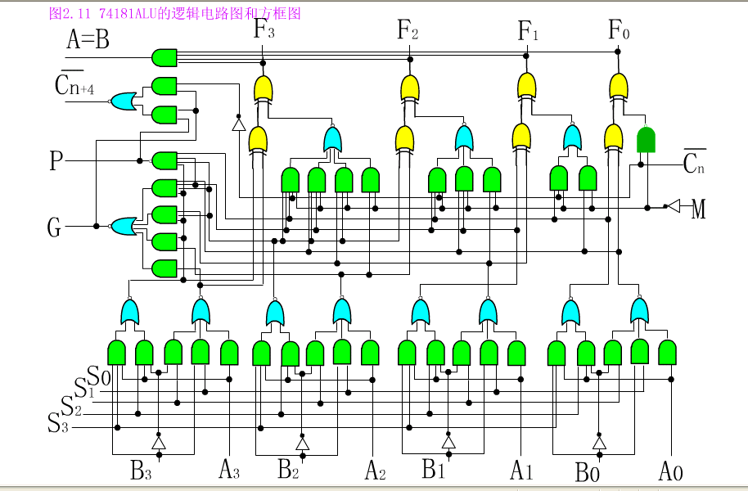
C_{n+3}
C_{n+2}
C_{n+1}
C_{n+4}=GP+GC_{n}
X_{i}
Y_{i}

Slide 166
多功能算术/逻辑运算单元（74181）
1．设计多功能算术逻辑部件的基本思想
由控制参数S₃S₂S₁S₀ 将操作数A_{i}、B_{i}组成函数X_{i}、Y_{i}，再送全加器相加，由于S₃S₂S₁S₀ 有不同的组合，另加算术逻辑运算控制端M，便可实现多种逻辑运算。
F_{i}
C_{n+i+1}
全加器
C_{n+i}
X_{i}
Y_{i}
S₀
函数发生器
S₁
S₂
S₃
A_{i}
B_{i}
图2.18 ALU的逻辑结构框图

Slide 167
2.5. 2 多功能算术逻辑部件（74181）
2．逻辑表达式
（1） 与控制参数和输入量的关系
得:Xi=S2S3+S2S3(Ai+Bi)+S2S3(Ai+Bi)+S2S3Ai
Yi=S0S1Ai+S0S1AiBi+S0S1AiBi
化简得 ：Xi= S3AiBi+S2AiBi
Yi= Ai+S0Bi+S1Bi

Slide 168
2. 5. 2 多功能算术逻辑部件（74181）
2．逻辑表达式
（5）74181 ALU的工作方式
正逻辑A=负逻辑A
负逻辑A=正逻辑A
关键：X ⊕ Y=X ⊕ Y
Fi = Xi ⊕ Yi ⊕ Ci=Xi ⊕ Yi ⊕ Ci
小结：同一个ALU电路，既可以用于负逻辑
数，也可用于正逻辑数——方便。使
用哪一种逻辑数，取决于数据通路的
电平配合——省器件，速度。

Slide 169
3．74181 ALU实现的算术/逻辑运算
（2）M,S3-S0控制的操作类型

Slide 170
4．先行进位部件74182 CLA
（1）74182 CLA进位逻辑式
C₄=G₀+P₀C₀
C₈=G₁+P₁C₄=G₁+P₁G₀+P₁P₀C₀
C₁₂=G₂+P₂C₈=G₂+P₂G₁+P₂P₁G₀+P₂P₁P₀C₀
C₁₆=G₃+P₃C₁₂=G₃+P₃G₂+P₃P₂G₁+P₃P₂P₁G₀+P₃P₂P₁P₀C₀=G*+P*C₀
写成一般表达式
Cn+x=G0+P0Cn
Cn+y=G1+P1G0+P1P0Cn
Cn+z=G2+P2G1+P2P1G0 +P2 P1P0Cn
G*=G3+P3G2+P3P2G1 +P3 P2P1G0
P*=P3 P2P1P0

Slide 171
2. 5. 2 多功能算术逻辑部件（74181）
4．先行进位部件74182 CLA
P*
G*
C_{n+z}
C_{n+y}
C_{n+x}
P₃
G₃
P₂
G₂
P₁
G₁
P₀
G₀
C_{n}
图2.21 成组先行进位部件CLA的逻辑电路图

Slide 172
2. 5. 2 多功能算术逻辑部件（74181）
4．先行进位部件74182 CLA
（2）74182 CLA与74181 ALU的配套使用
例子：由2片74182和8片74181组成的32位ALU
P*
G*
P*
G*
CLA(74182)
CLA(74182)
C_{n+z}
C_{n+y}
C_{n+x}
P₃ G₃
C_{n+z}
P₂ G₂
C_{n+y}
P₁ G₁
C_{n+x}
P₀ G₀
P
G
P
G
P
G
P
G
P
G
P
G
P
G
P
G
C_{out}
_{C0}
_{C0}
_{C0}
_{C0}
_{C0}
_{C0}
_{C0}
_{C0}
C_{in}
图2.22 用两个16位全先行进位逻辑级联组成的32位ALU

Slide 173
2. 5. 2 多功能算术逻辑部件（74181）
4．先行进位部件74182 CLA
（2）74182 CLA与74181 ALU的配套使用
Pi(i=0～7)，Gi (i=0～7) 由74181产生。
Cn+x，Cn+y，Cn+z和P*，G*由74182产生。
当n=0时， Cn+x=C4，Cn+y=C8，Cn+z=C12，
C16直接由P*，G* 和C0同时形成。
P*是三级先行进位的中组进位传递输出，
G*是三级先行进位的中组进位发生输出。

Slide 174
一、定点运算器的组成
基本组成包括：
算术逻辑运算单元ALU：核心部件
锁存器：用来存放参与计算的数据及运算结果，它只对硬件设计者可见，即只被控制器硬件逻辑控制或微程序所访问
通用寄存器堆：用于存放程序中用到的数据，它可以被软件设计者所访问。
内部总线：用于连接各个部件的信息通道。
特殊寄存器等可选电路
总线
锁存器
通 用
寄存器
A
B
特 殊
寄存器
ALU

Slide 175
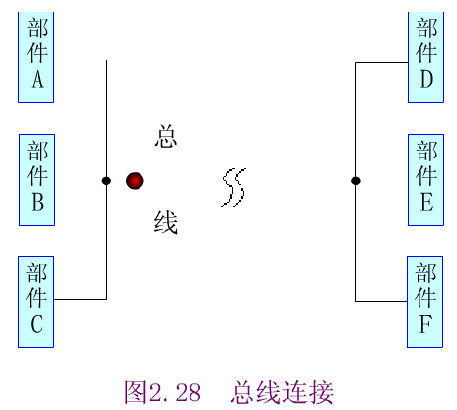
2.5.3 内部总线
总线—能为多个功能部件传送信息的一组传输线。
演示

Slide 176
(1) 总线的分类
① 按所处的位置不同分：
内部总线----CPU内各部件之间互相连接的总线；
外部总线(系统总线)----系统内各大部件(CPU，MEM，I/O) 之间的连接总线。
② 按逻辑结构的不同分：
单向总线----只能单方向传送信息的总线， 如AB、CB；
双向总线----可以双方向传送信息的总线, 如DB。

Slide 177
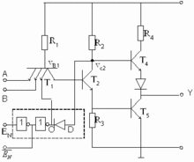
(2).实现总线连接的三态缓冲器
A
A→BUS
B
总线
B→BUS
C
C→BUS
图2.29 三状态驱动器
三态：输出电平可具有“逻辑1”、“逻辑0”或高阻（浮空）状态。

Slide 178
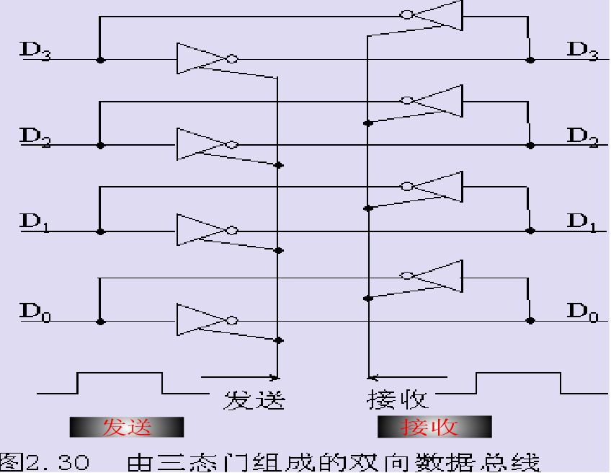
演示

Slide 179
一、定点运算器的组成
设计定点运算器，如何确定各部件的功能和组织方式是关键，这取决于以下几个方面：
指令系统
机器字长
机器数及其运算原理
体系结构
必须指出的是，在分析某一种运算器的运算过程和通路时，一个基本的原则就是在一个CPU周期（一步）内，某条总线上的数据必须是唯一的，且不能保留（至下一个CPU周期）。

Slide 180
二、定点运算器的总线结构
1、单总线结构
双操作数分时经总线进入锁存器A和B，结果也通过单总线送回。
特点：控制电路简单，操作速度比较慢。
单总线
锁存器
通 用
寄存器
A
B
特 殊
寄存器
ALU
演示
(a) 单总线结构的运算器

Slide 181
二、定点运算器的总线结构
单总线运算器的结构形式1

Slide 182
二、定点运算器的总线结构
单总线运算器的结构形式2

Slide 183
二、定点运算器的总线结构
2、双总线结构
两操作数通过各自的总线送到加法器运算，结果通过其中一总线送回。
特点:操作速度较快。 例如：加法操作
总线1
特 殊
寄存器
通 用
寄存器
缓冲器
特 殊
寄存器
ALU
总线2
(b) 双总线结构的运算器
演示

Slide 184
双总线运算器的结构形式1

Slide 185
双总线运算器的结构形式2

Slide 186
二、定点运算器的总线结构
3、三总线结构
两操作数和操作结果通过各自的总线传送。例如：加法操作
* 总线旁路器：使传送操作经它直接输出，速度快。
特点：操作速度快，但所需总线多。
总线1
总线2
通 用
寄存器
特 殊
寄存器
总 线
旁路器
ALU
总线3
演示
(c) 三总线结构的运算器

Slide 187
3、三总线结构

Slide 188
浮点运算及运算器
一、浮点加减运算
二、浮点乘除运算
三、浮点运算器

Slide 189
一、浮点加减运算
假设两个浮点数X和Y
则必须保证X和Y的阶码（指数）是相同的，然后对尾数做加减运算。

Slide 190
浮点加减运算步骤
（1）0操作数检查：以尽可能的简化操作。
（2）对阶：原则是小阶对向大阶
求阶差ΔE=E_{X}-E_{Y}，若ΔE≠0，即E_{X}≠E_{Y}时需要对阶。
若ΔE>0，则E_{X}>E_{Y}，M_{Y}每右移一位，E_{Y}+1，直至 E_{Y}=E_{X} 。
若ΔE<0，则E_{X}<E_{Y}，M_{X}每右移一位，E_{X}+1，直至E_{X}=E_{Y} 。
（3）尾数相加减
（4）结果规格化：尾数运算的结果可能出现两种非规格化情况：
A、尾数溢出：需要右规（1次），即尾数右移1位，阶码＋1
B、|尾数| <2⁻¹：需要左规，即尾数左移1位，阶码－1，左规可能多次，直到尾数变为规格化形式。
（5）舍入：可采用截断法、0舍1入法、末位恒置1。
（6）溢出：判断阶码溢出与否

Slide 191
2. 对阶---使两个浮点数阶码取得一致的过程。
（1）作用：对齐小数点。
（2）原则：小阶向大阶看齐。
0.1011×10²= 0.1011×10² = 0.0010(11)×10⁴ 0.1101×10⁴=(1)1.0100×10² = 0.1101×10⁴
（3) 方法：
① 利用加法、移位电路实现:
求阶差 ΔE=Ex-Ey
若ΔE>0，将My右移，每右移一位，ΔE-1→ΔE，直到ΔE =0为止；
若ΔE<0，将Mx右移，每右移一位，ΔE+1→ΔE，直到ΔE =0为止。
② 直接利用比较、移位电路实现。
③ 定点机上的浮点运算，用程序实现对阶。

Slide 192
3.取大阶Max(Ex，Ey)，尾数相加减。
4.尾数规格化的方法 (以双符号位补码为例)
（1）右规：
① 条件：运算结果两符号位不相同时，
即N =S₀’⊕S₀ =1
如 01. x x x x···
10. x x x x··· 即两位符号位相异时作右规处理。
② 方法：尾数右移，阶码加１,即Max(Ex,Ey)+1。
可以证明：浮点加减运算右规的次数最多是一次。
如 01. x x x x··· →00. 1x x x···,且 阶码+1
10. x x x x··· →11.0 x x x··· ,且阶码+1
即两位符号位相异时作右规处理。

Slide 193
4. 尾数规格化的方法 (以双符号位补码为例)
（2）左规
① 条件：结果非零且为正，尾数最高位M₁=0，
或结果为负，尾数最高位 M₁=1时，
② 方法：尾数左移，阶码减１。
*尾数为全0，不进行规格化。
如 00. 0 x x x x···→00. 1x x x x ···,且阶码－1
11. 1 x x x x·· ·→11.0 x x x x···,且阶码 － 1
即符号位与最高数值位相同时作左规处理。

Slide 194
4.尾数规格化的方法 (以双符号位补码为例)
c. 判断补码表示的尾数规格化的逻辑表达式为：
N =
其中， M_{s}为数符，M₁ 为补码尾数的最高位。
可见，当N=1时，尾数为规格化尾数。

Slide 195
5. 舍入
:尾数右移时，为减少误差，需进行舍入处理。
（1) 什么叫舍入？
根据一定规则，将数的最低位或低位若干位舍去，而对保留位的数进行修正，称为舍入。
（2）对舍入方法的要求:
① 单次舍入引起的误差不超过保留数最低位的位权；
② 多次舍入不造成误差积累。

Slide 196
（3）常用的舍入法：
① "0舍1入"法：
凡舍去部分的最高位为1，则在保留数的最低位加1。
凡舍去部分的最高位为0，则不必修正。
例：用“0舍1入”法舍入，保留5位（包括一位符号位）
[X]_{原}=1.1010011→1.1010
[Y]_{补}=1.1010100→1.1010 (100入，补码直接舍去100)
[Y]_{原}= 1.0101100→1.0110
[Y]_{补}=1.1010101→1.1011 (101舍，补码直接进位入1)
优点：舍入引起的误差小。
缺点：“1入时”需多做一次加法运算----费时，并可能引起右规的操作。

Slide 197
② “恒置1”舍入法：
只要有低位数字丢失，则在保留数的最低位置1。
例：用“恒置1”法舍入，保留5位（包括一位符号位）
[X]_{原}=1.1010011→1.1011
[Y]_{补}=1.1010100→1.1011
优点：舍入处理不用作加法运算，速度快。
缺点：单次或很少有限次舍入所产生的误差大。
③ IEEE754标准中，提供四种可选的舍入处理法：
就近舍入（“四舍五入”）
朝0舍入
朝+∞舍入 / 朝-∞舍入

Slide 198
6. 溢出及其处理
溢出只判断浮点数的阶码是否溢出，而不是判断浮点数的尾数。
若结果的阶码正溢出，则将溢出标志置１，通知控制部件，
转中断处理或停机。若发生负溢出，则将结果置为机器零。
当阶码用补码表示时
阶码的符号位为00、11时没有溢出。
阶码的符号位为01、10时溢出

Slide 199
浮点加减运算流程
加 法
减 法
是
否
是
阶码相同?
尾数上溢
已是规格化
y变符号
否
是
否
是
小阶加1
尾数右移1位
尾数加法
（带符号）
尾数右移1位
阶码加1
尾数左移1位
阶码减1
取指定位数，舍入处理
x = 0?
否
否
否
否
否
否
y = 0?
尾数= 0?
尾数= 0?
阶码上溢
阶码下溢
是
是
是
是
是
z←y
z←x
z←另一数
z←0
报告上溢
报告下溢
0操作数检查
对阶操作
尾数加减
结果规格化
结 束

Slide 200
【例2.34】 设二进制数x=2^{– 010}×0.10010010，y=2– ⁰¹¹×(– 0.11110111)，阶6位（包括2位阶符），尾数10位(包括2位尾符），用补码浮点运算求x+y的值。
解：从给定条件得到2个操作数浮点表示的机器数为：
[x]_{浮}=111110，00.10010010
[y]_{浮}=111101，11.00001001
(1) 求阶差并对阶
[ΔE]_{补}=[E_{x}]_{补}+[– E_{y}]_{补}=111110+000011=000001
即ΔE=1，y的阶码小，应将M_{y}右移一位，E_{y}加1。
[y]_{浮}=111110，11.10000100 (1)
上式中（1）表示M_{y}右移一位后移出的最低位尾数（不要丢弃！）

Slide 201
（2）将对阶后的尾数相加
00. 10010010
+ 11. 10000100 (1)
00. 00010110 (1)
（3）规格化处理并舍入
运算结果尾数不是规格化，此处应执行左规处理，
尾数左移3位 00.00010110（1）→ 00. 10110100
阶码减3, 用加二进制数[– 11]_{补}=111101，
111110+ [– 11]_{补}=111110+ 111101=111011
[x+y]_{浮}=111011，00. 10110100
（4）溢出检查
由于两位阶符为11，不是01，因此无溢出。
最终的结果为 x+y=2^{– 101}×0. 10110100

Slide 202
例：12位浮点数，阶码4位，包含1位阶符，尾数8位，包含1位数符，均用补码表示，阶码在前，尾数（包括数符）在后，已知： X=（-0.1001011）×2⁰⁰¹ Y=0.1100101×2⁻⁰¹⁰ 求Z=X+Y。
解：[X]_{浮} = 00，001 11.0110101 [Y]_{浮} = 11，110 00.1100101
（1）对阶
ΔE=E_{X}-E_{Y}=[E_{X}]_{补}+[-E_{Y}]_{补} = 00，001+00，010 = 00，011
ΔE=3>0，将M_{Y}右移3位，E_{Y}加3：
[Y]_{浮} = 00，001 00.0001100 （101）
（2）尾数相加： [M_{Z}]_{补} = 11.1000001（101）
（3）结果规格化：左规一位，无溢出：
[M_{Z}]_{补} = 11.0000011（01）
[E_{Z}]_{补} = 00，001 + 11，111= 00，000
（4）舍入：按照0舍1入法，尾数多余位舍去
结果为：[Z]_{浮} = 0，000 1.0000011

Slide 203
二、浮点乘除运算
1、浮点数乘法运算：
假设两个浮点数X和Y：

Slide 204
浮点乘法运算步骤
（1）0操作数检查
（2）阶码相加：阶码相加可以采用补码或者移码的定点整数加法，同时对相加结果判溢，一旦发生正溢出，则需报告溢出，若发生负溢出，则将结果置为机器零。
（3）尾数相乘
（4）结果规格化
（5）舍入处理：尾数相乘的结果长度是尾数长度的两倍，必须对低位舍入。
移码双符号位的最高符号位恒用0参加加/减运算，
若运算结果双符号位S₀´S₀ 则
00 － 结果为负
01 － 结果为正
10 － 结果上溢
11 － 结果下溢
S₀´S₀＝

Slide 205
浮点数乘法运算流程

Slide 206
二、浮点乘除运算
2、浮点数除法运算：
假设两个浮点数X和Y：

Slide 207
浮点数除法运算步骤
（1）0操作数检查
当除数为0，则报告除法出错，或者结果（商）无穷大；当被除数为0，则商为0。
（2）阶码相减
阶码相减的结果也可能溢出，若发生正溢出，则需报告浮点数溢出，若发生负溢出，则将结果置为机器零。
（3）尾数相除
（4）结果规格化
（5）舍入处理

Slide 208
浮点数除法运算流程

Slide 209
浮点运算及运算器
浮点数的运算包括了阶和尾数两部分的运算，
它们的运算可以使用任一种相应的定点运算进行。
① 浮点加减法
（E_{x}≥E_{y}）
或
（E_{x}＜E_{y} )
② 浮点乘法：
③ 浮点除法：
（ ≠0）

Slide 210
三、浮点运算器

Slide 211
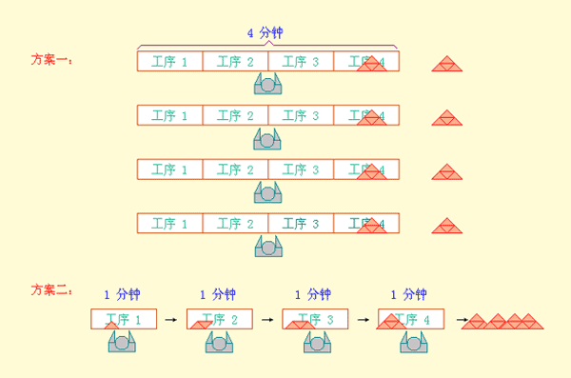
流水线: 福特与汽车 泰勒与资本主义

Slide 212
1．流水线原理
流水线技术
流水线技术是指：将一个重复的时序过程分解成为若干个子过程，而每个子过程都可有效地在其专用功能段上与其他子过程同时执行。
流水线技术特点
（1）流水过程由多个相联系的子过程组成，每个 子过程称为流水线的“级”或“段”。“段” 的数目称为流水线的“深度”。
(2) 每个子过程由专用的功能段实现；

Slide 213
流水线技术特点
(3) 各个功能段所需时间应尽量相等，否则，时间长 的功能段将成为流水线的瓶颈，会造成流水线的 “堵塞”和“断流”。这个时间一般称为时钟周期
(4) 流水线需要有“通过时间”（第一个任务流出结果
所需的时间），在此之后流水过程才进入稳定工作
状态，每一个时钟周期流出一个结果；
(5) 流水技术适合于大量重复的时序过程，只有输入 端能连续地提供任务，流水线效率才能充分发挥。

Slide 214
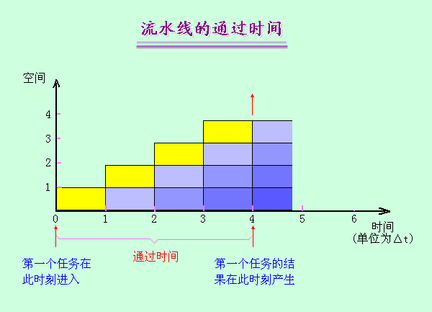

Slide 215
L
L
L
L
L
输入
S₁
S₂
S₃
S₄
输出
时钟C
四级流水浮点加/减运算的基本结构
流水线需在各个过程段之间设置高速缓冲寄存器L
线性流水线时钟周期 τ=max{τ_{i}}+τ_{l} =τ_{m}+τ_{l}
式中max{τ_{i}}表示取所有过程段中所需的最长操作时间。

Slide 216
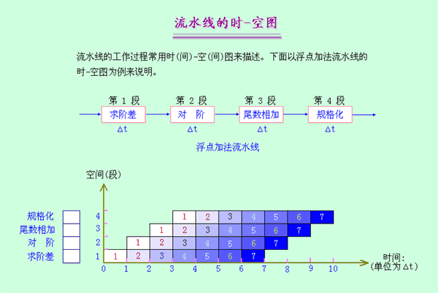

Slide 217
从理论上说，一个具有 k级过程段的流水线处理n个任务所需的时钟周期数为：
T_{k}=k+(n – 1)
非流水线的硬件来处理n个任务所需的时钟周期数为：
T_{L}=n×k
K级线性流水线的加速比C_{K}
C_{k}=T_{L} / T_{k}=(n×k) / [k+(n – 1)] 当n>>k时，C_{k}→k
可见，理论上k级线性流水线处理速度几乎是非流水线处理速度的k倍。

Slide 218
浮点运算器流水线
浮点加法流水线原理
浮点加减法运算步骤
包括四步：求阶差、对阶、尾数（加/减）运算和结果规格化处理。
τ₁
τ₂
τ₃
τ₄
求阶
差
(S₁)
尾数
运算
(S₃)
规格
化处
理
(S₄)
对阶
(S₂)
浮点加减运算执行次序

Slide 219
【例】 设由四级过程段组成浮点流水加/减法的运算过程，并设每个过程段所需的时间为：求阶差τ₁＝70ns，对阶τ₂=60ns，相加τ₃=90ns，规格化τ₄＝80ns，缓冲寄存器L的延时τ_{L}=10ns，求：(1) 4级流水线加法器的加速比是多少？(2) 如果每个过程段的时间都相同，设都为75ns（包括缓冲寄存器的延时）时，加速比又是多少？
解：
(1) 加法器的流水线时钟周期至少为：τ＝90ns + 10ns
如果采用通用的逻辑电路，但不是流水线方式，则浮点加法所需的时间为τ₁ +τ₂ + τ₃ +τ₄ = 300ns
因此，4级流水线加法器的加速比为
C_{k} = 300/100 = 3
(2) 当每个过程段的时间都是75ns时，
则加速比为：C_{k} = 300/75 = 4

